Slide 1




Výskumný ústav vodného hospodárstva Bratislava
Ohrozenie podzemných vôd
na Slovensku
RNDr. Anna Patschová, PhD.
Oddelenie podzemných a povrchových vôd
Výskumný ústav vodného hospodárstva Bratislava
„GEOVEDY PRE KAŽDÉHO“, Bratislava 26.11.2014,
www.vuvh.sk

Slide 2

OBSAH
Legislatíva a základné informácie o podzemných vodách
Stav podzemných vôd v SR
Ohrozenie množstva a režimu podzemných vôd
Ohrozenie kvality podzemných vôd
Vízia čo ďalej ???

Slide 3
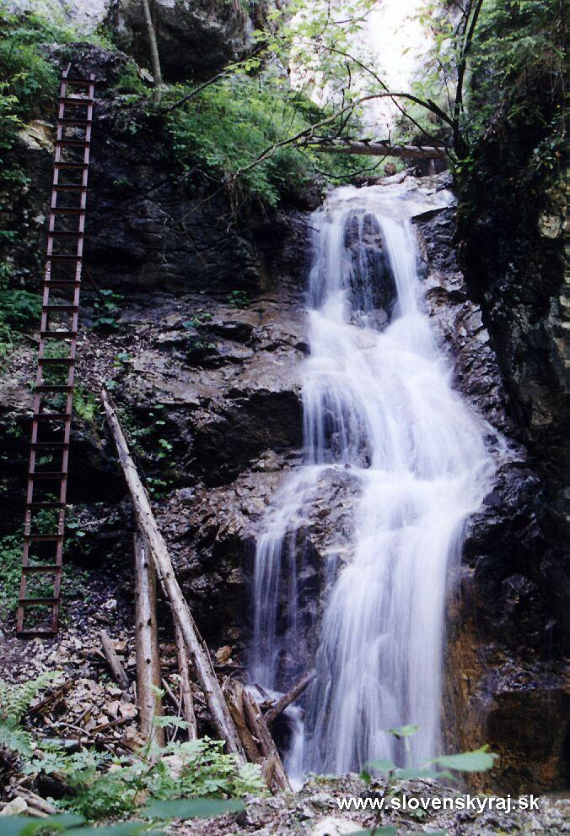
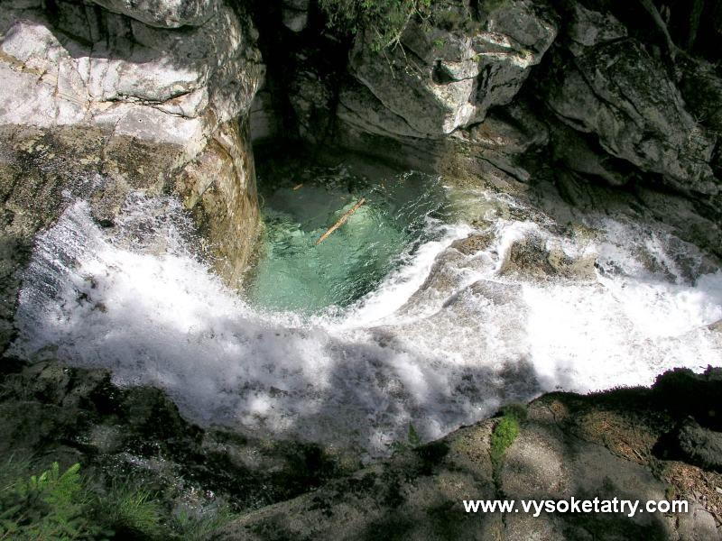
VODNÉ ZDROJE
Výskumný ústav vodného hospodárstva Bratislava
sú nenahraditeľnou zložkou prírodného prostredia. Aj keď patria do kategórie obnovovaných prírodných zdrojov je nutné ju chrániť, regenerovať a to tým starostlivejšie, čím intenzívnejšie sa využíva.
Podzemné vody sú najvhodnejším a najvýznamnejším zdrojom pitných vôd v SR, ich využívanie predstavuje viac ako 80% z celkového využívaného množstva.
www.vuvh.sk

Slide 4
Podzemné vody
sú všetky vody nachádzajúce sa pod povrchom zeme v pásme nasýtenia a v bezprostrednom kontakte s pôdou alebo s pôdnym podložím (vrátane "geotermálnych vôd"). Podzemnými vodami zostávajú podzemné vody aj po ich odkrytí prirodzeným prepadom ich nadložia, banskou činnosťou, činnosťou vykonávanou banským spôsobom alebo vykonaním inej obdobnej činnosti. Voda používaná pri ťažbe štrkopieskov využívaná vo výrobnom procese na odkrytých podzemných vodách je podzemná voda.

Slide 5
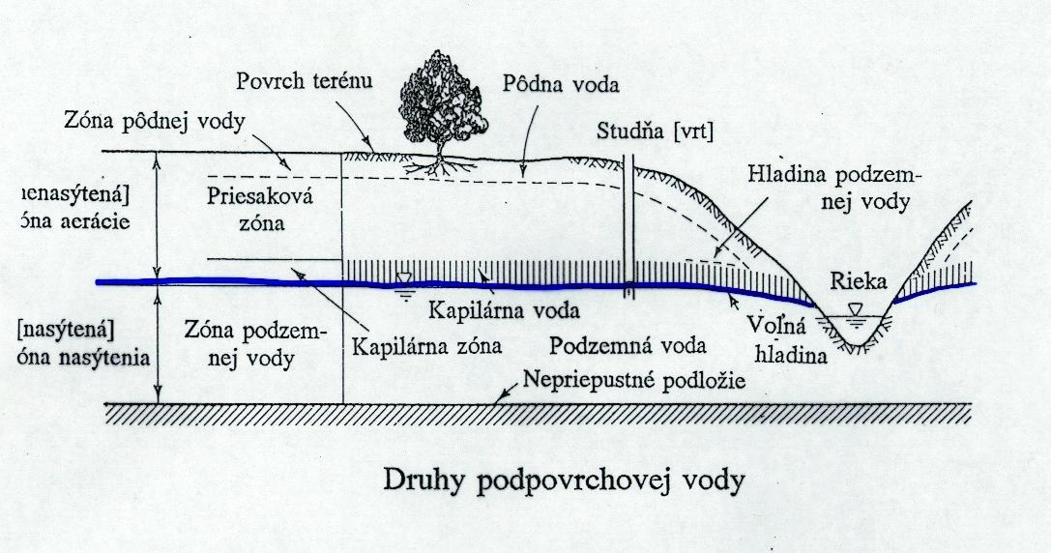
Podzemné vody

Slide 6
Podzemné vody
DOBRÝ STAV PODZEMNÝCH VôD charakterizuje
Dobrý kvantitatívny stav podzemných vôd - t.j. keď hladina podzemnej vody v útvare podzemnej vody je taká, že disponibilné zdroje podzemných vôd nie sú prekročené dlhodobým priemerným odberným množstvom podzemných vôd
Dobrý chemický stav vôd - t.j. keď koncentrácie znečisťujúcich látok v útvare nepresahujú environmentálne normy kvality a prahové hodnoty ustanovené platných legislatívnych predpisoch.

Slide 7
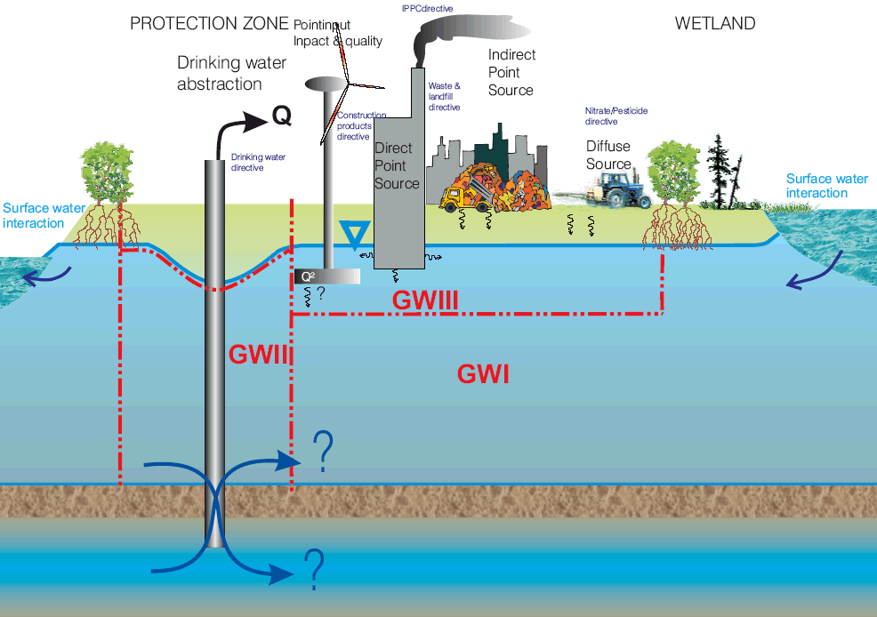
Ohrozenie podzemnej vody
Ohrozením podzemných vôd rozumieme akýkoľvek antopogénny vplyv alebo činnosť, ktoré môže negatívne ovplyvniť množstvo a režim (kvantitatívne ohrozenie) a kvalitu podzemných vôd (kvalitatívne ohrozenie).

Slide 8
OHROZENIE PODZEMNÝCH VôD
Intenzita ohrozenia je závislá aj na stupni ochrany podzemných vôd, ktorá môže byť :
Všeobecná – uplatňovaná všade
Špeciálna
v chránenej vodohospodárskej oblasti
v ochranných pásmach vodných zdrojov
v zraniteľných oblastiach
v ostatných chránených územiach závislých na podzemných vodách

Slide 9
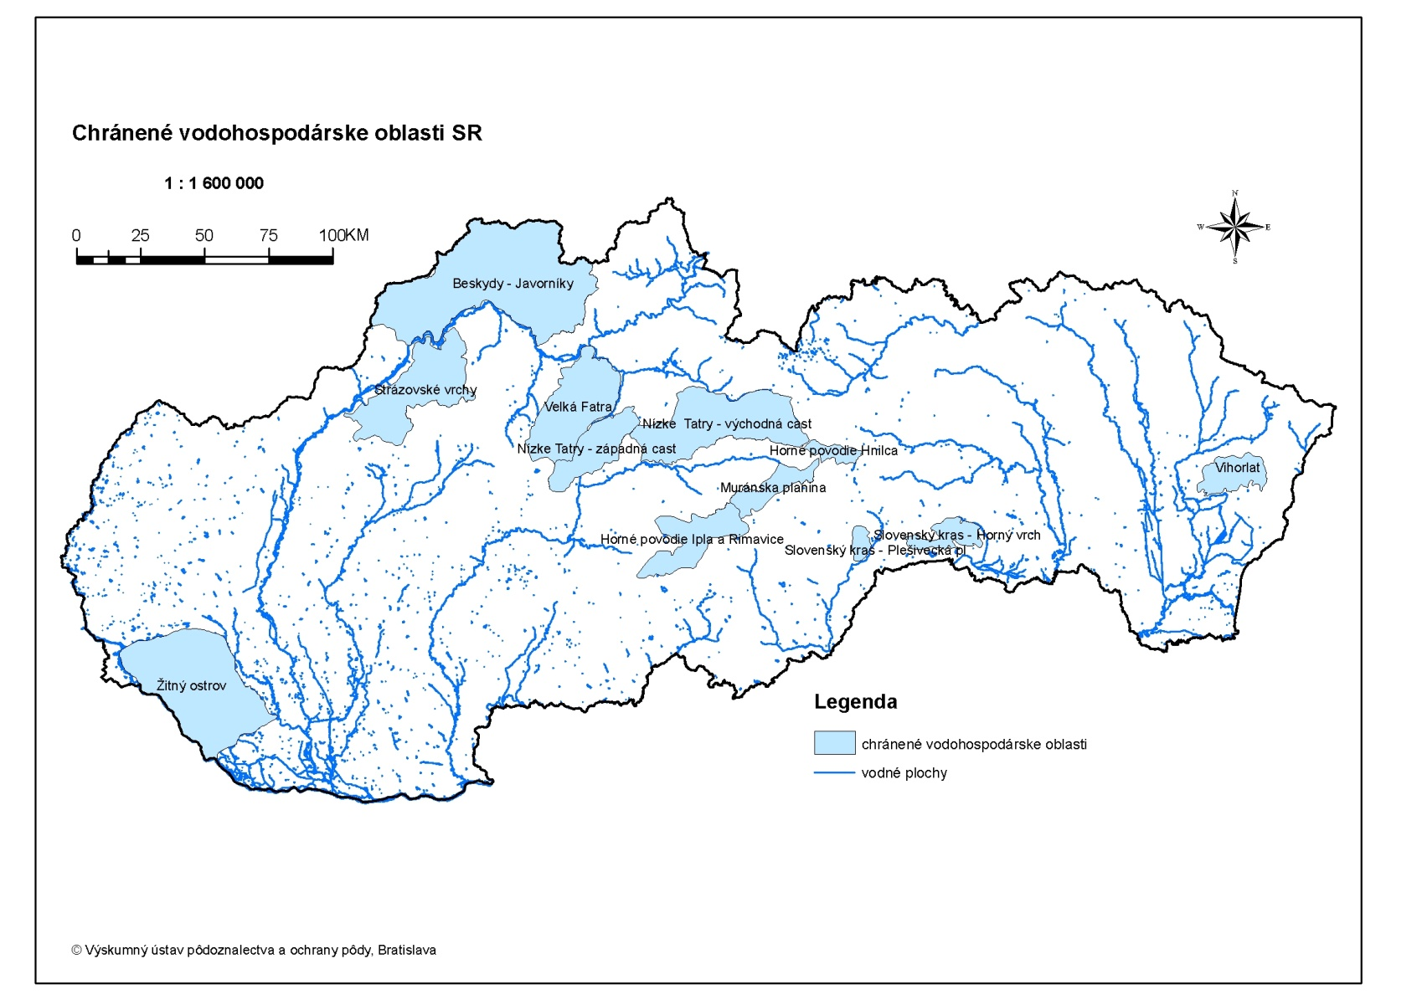
Chránené vodohospodárske oblasti SR

Slide 10
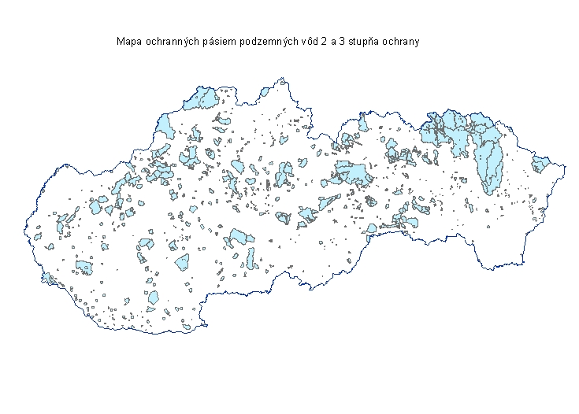
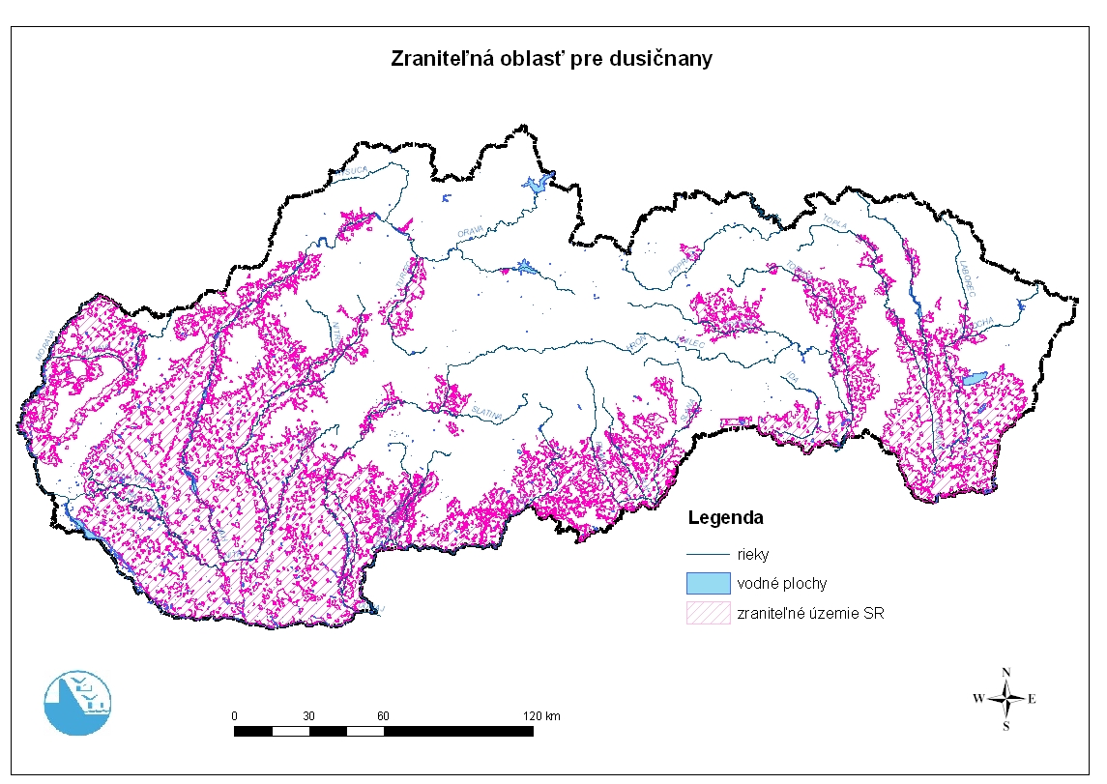
Ochranné pásma vodárenských zdrojov SR (Zdroj: VÚVH)

Slide 11
Zraniteľné oblasti SR

Slide 12
Národná sústava chránených území (Zdroj: SAŽP)
Celková výmera NP a CHKO tvorí 22,6% z územia Slovenskej republiky (4 903 400 ha).
Celková výmera samostatne MCHÚ (PR,NPR,PP,NPP,CHA - 3. až 5. stupeň ochrany) tvorí 2,25% z územia Slovenskej republiky.
2. SOP -757 946 ha 3. SOP – 265 096 ha
4. SOP - 19 387 ha 5. SOP – 92 864 ha
Kategória | Počet | Výmera ch.ú. v ha | Výmera o.p. v ha
Národné parky | 9 | 317 890 | 270 128
Chránené krajinné oblasti | 14 | 522 579
Spolu NP + CHKO spolu vl. úz. + OP | 23/ 1 110 597 | 840 469 | 270 128
Prírodné rezervácie | 384 | 12 869,0723 | 254,1219
Národné prírodné rezervácie | 219 | 83 739,6379 | 2 663,2466
Prírodné pamiatky | 228 | 1 539,5639 | 237,2463
Národné prírodné pamiatky | 60 | 58,9381 | 1 311,1811
Chránené areály | 170 | 5 444,5424 | 2 146,2076
S p o l u | 1 061 | 103 651,7546 | 6 612,0035
Spolu vl. úz. + OP | 110 263,7581 ha

Slide 13
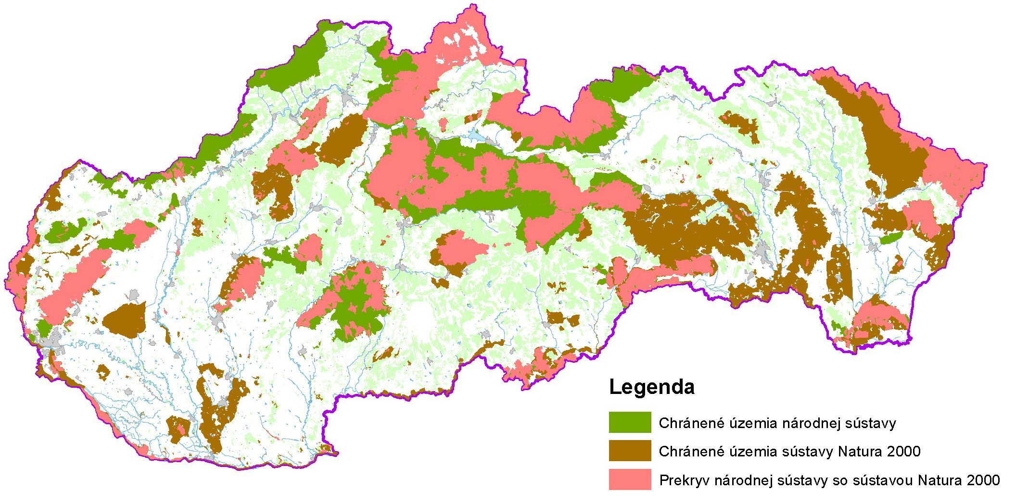
Chránené územia (Zdroj: SAŽP)
66,1% národnej siete CHÚ je v NATURA 2000
56 % území NATURA 2000 sa prekrýva s národnou sieťou CHÚ
prekryv národnej siete CHÚ a sústavy NATURA 2000 tvorí 15,4% územia SR

Slide 14
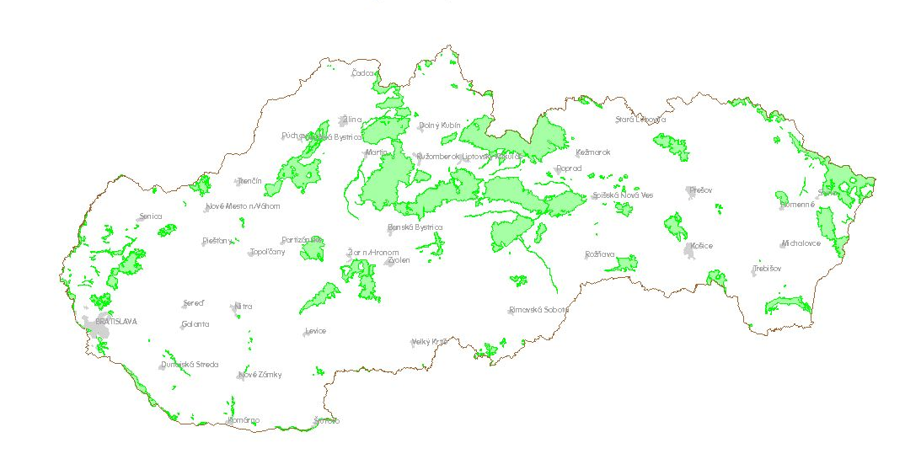
HODNOTENIE TERESTRICKÝCH EKOSYSTÉMOV ZÁVISLÝCH NA PODZEMNÝCH VODÁCH
spracované Ústavom krajinnej ekológie SAV Bratislava, pobočka Nitra 2005 a 2008
Informácia o ekoszstémoch
VYČLENENIE 109 LOKALÍT (mokrade, prameniská, rašeliniská, slatiny)
Záver : autori neodporúčajú zaradiť žiaden z útvarov podzemných vôd do
zlého kvantitatívneho stavu z dôvodu významného narušenia
ekosystémov závislých na podzemných vodách

Slide 15

Základný legislatívny predpis
Smernica 2000/60/ES Európskeho parlamentu a Rady, ktorá ustanovuje rámec pre činnosť Spoločenstva, týkajúceho sa politiky v oblasti vôd (RSV).
Povrchové, ale najmä podzemné vody, ktoré sú najvhodnejším a najvýznamnejším zdrojom pitných vôd musia byť chránené pred zhoršením kvality a chemickým znečistením, nielen vo vzťahu k zabezpečeniu trvalého použitia na ľudskú spotrebu, ale aj z hľadiska ochrany ekosystémy, ktoré závisia na vodách (vodné organizmy, pririečne ekosystémy a pod.).

Slide 16
LEGISLATÍVNY RÁMEC
Výskumný ústav vodného hospodárstva Bratislava
V nadväznosti na RSV sú pri ochrane vôd pred znečistením a zhoršením kvality uplatňované ďalšie smernice
SMERNICA o ochrane podzemných vôd pred znečistením a zhoršením kvality podzemných vôd 2006/118/ES (december 2006)
SMERNICA o ochrane podzemných vôd pred znečistením dusičnanmi z poľnohospodárskych zdrojov 91/979/ESH z roku 1991
SMERNICA o trvalo udržateľnom používaním pesticídov 2009/128/ES
www.vuvh.sk

Slide 17
LEGISLATÍVNY RÁMEC
Výskumný ústav vodného hospodárstva Bratislava
Tieto smernice sú implementované do našich legislatívnych predpisov
Zákona o vodách č. 364/2004 Z.z. v znení neskorších predpisov a ním súvisiacich vykonávacích predpisov
Nariadenia vlády 296/2005 Z.z. , ktorým sa ustanovujú požiadavky na kvalitu a kvalitatívne ciele povrchových vôd a limitné hodnoty ukazovateľov znečistenia odpadových a osobitných vôd
Nariadenie vlády SR 354/ 2006 Z. z., v znení neskorších predpisov o požiadavkách na vodu určenú na ľudskú spotrebu a kontrolu kvality vody určenej na ľudskú spotrebu
Vyhláška 29/2005 o určovaní ochranných pásiem vodárenských zdrojov, o opatreniach na ochranu vôd a o technických úpravách v ochranných pásmach vodárenských zdrojov
www.vuvh.sk

Slide 18
LEGISLATÍVNY RÁMEC
Výskumný ústav vodného hospodárstva Bratislava
ďalej
Zákon 405/2011 Z.z., o rastlinolekárskej starostlivosti a súvisiacich vykonávacích predpisov
Zákon 136/2000 Z.z., o hnojivách a s ním súvisiacich vykonávacích predpisov
www.vuvh.sk

Slide 19
ZDROJE PODZEMNÝCH VôD SR
Priemerná špecifická potreba vody 90- 104,4 l/obyv/deň
Prírodné zdroje podzemných vôd 146,7 m³/s
Využiteľné množstvo podzemných vôd 79 m³/s
  Z toho schválené KKMPzV 48 m³/s
Odbery podzemných vôd 10 - 12,2 m³/s (16%)
Vymedzenie útvarov podzemných vôd 101 (16 Q + 59 PQ + 26 GT)
Zlý kvantitatívny stav 5 útvarov
Zlý chemický stav 13 útvarov

Slide 20
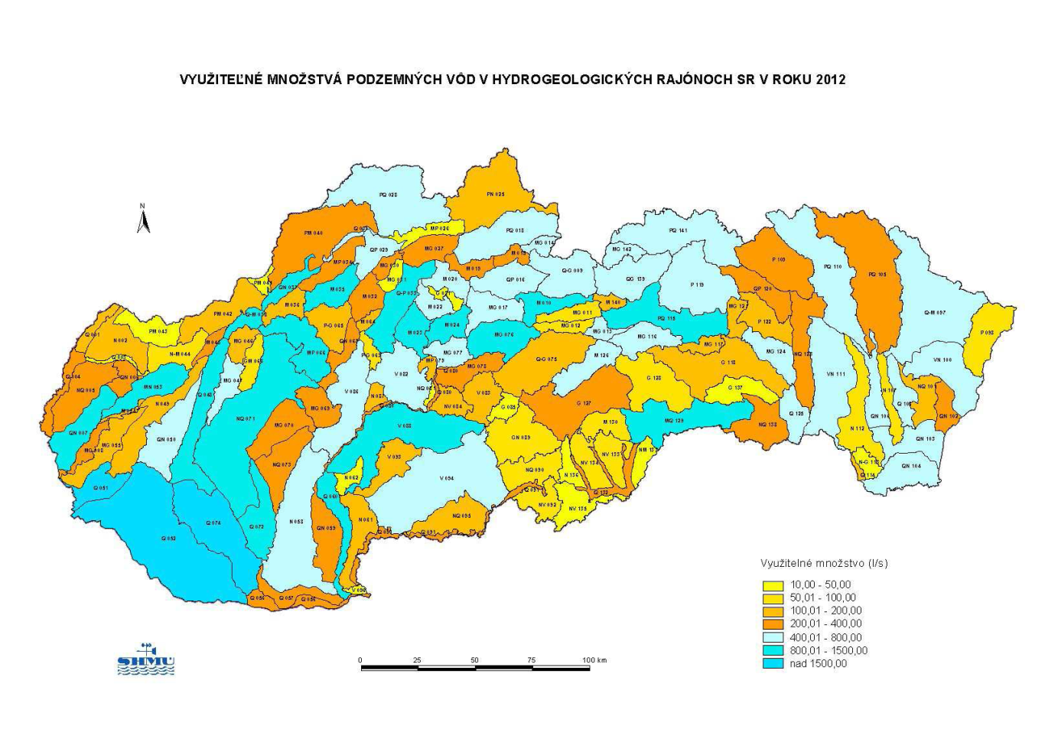
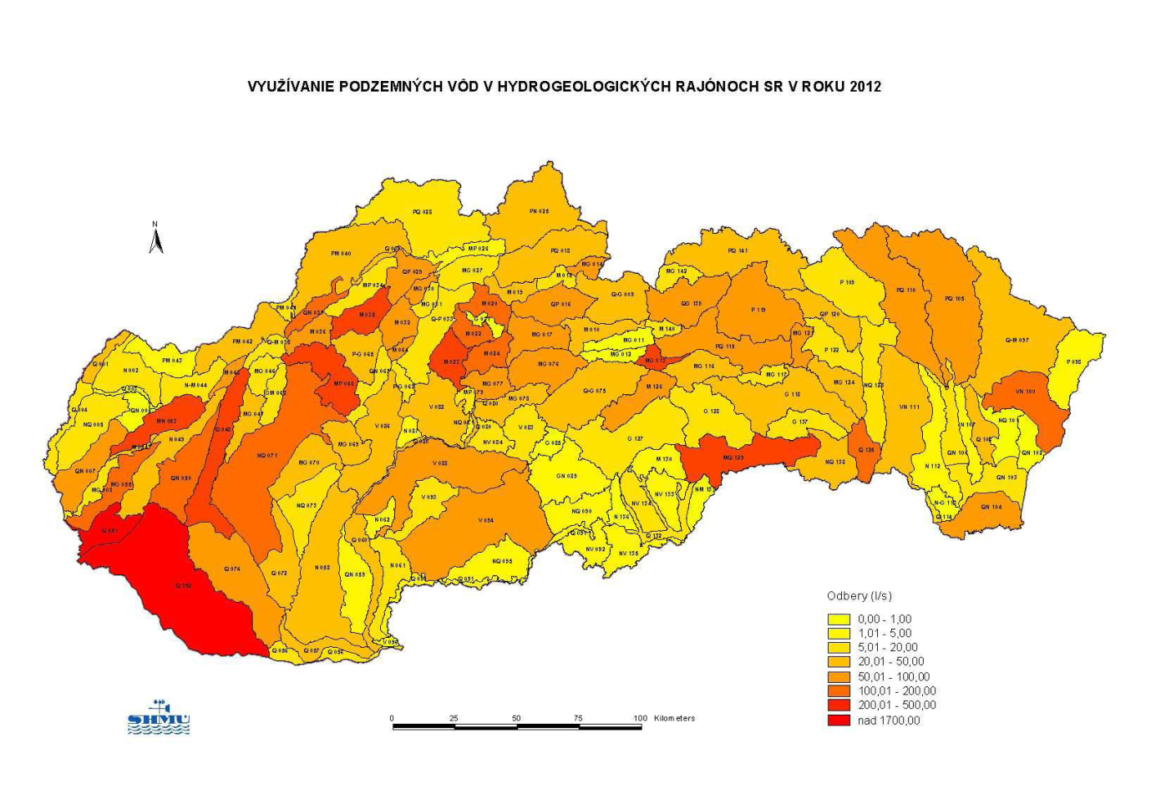
Využiteľné množstvá podzemných vôd
Odbery podzemných vôd

Slide 21
KVANTITATÍVNY STAV
ÚTVAROV PODZEMNÝCH VÔD NA SLOVENSKU
Kód útvaru | Názov útvaru | HODNOTENIE A BILANČNÉ HODNOTENIE PODZEMNÝCH VÔD | HODNOTENIE B HODNOTENIE ZMIEN REŽIMU PODZEMNÝCH VÔD | HODNOTENIE C HODNOTENIE ODBEROV PZV NA STAV ÚTVAROV POVRCHOVÝCH VÔD | VÝSLEDNÉ HODNOTENIE
SK1001200P | Útvar medzizrnových podzemných vôd kvartérnych náplavov oblasti povodí Hornád |  |  |  | 
SK200030FK | Útvar puklinových a krasovo-puklinových podzemných vôd Pezinských Karpát oblasti povodia Váh |  |  |  | 
SK200220FP | Útvar puklinových a medzizrnových podzemných vôd S časti Stredoslovenských neovulkanitov oblasti povodia Hron |  |  |  | 
SK200360FK | Útvar puklinových a krasovo – puklinových podzemných vôd SV Nízkych Tatier oblasti povodia Váh |  |  |  | 
SK200380FP | Útvar puklinových a medzizrnových podzemných vôd neovulkanitov Pokoradzskej tabule oblasti povodí Hron |  |  |  | 
(schválené oponentským konaním MžP SR dňa 11. septembra 2008)

Slide 22
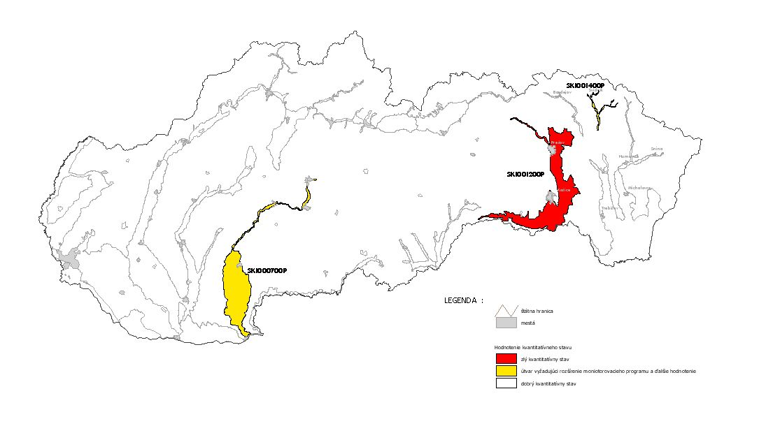
KVANTITATÍVNY STAV V KVARTÉRNYCH ÚTVAROCH PODZEMNÝCH VÔD (Zdroj: SHMÚ)

Slide 23
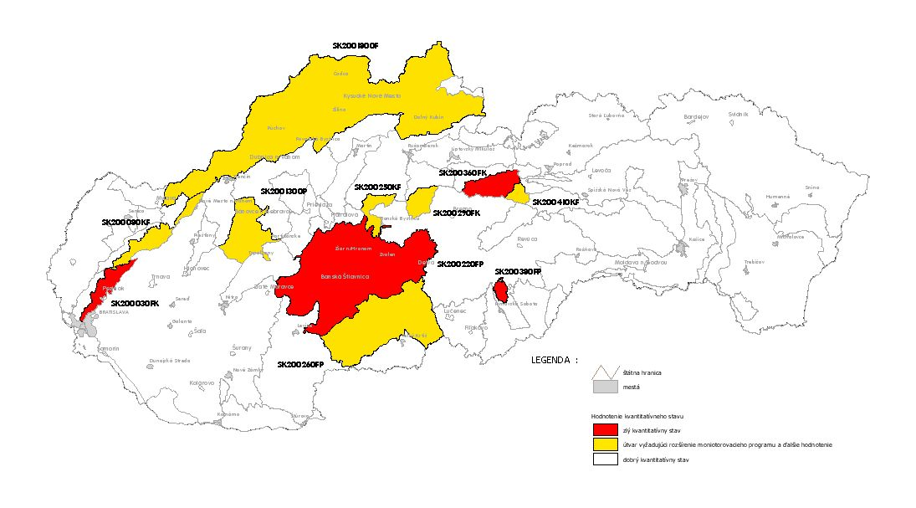
KVANTITATÍVNY STAV V
PREDKVARTÉRNYCH ÚTVAROCH PODZEMNÝCH VÔD (Zdroj: SHMÚ)

Slide 24
Ukážka identifikácie ohrozenia využiteľného množstva podzemných vôd (Zdroj: SHMÚ)
Vodohospodárska bilancia - kvantitatívna analýza vodohospodársky významných lokalít

Slide 25
CHEMICKÝ STAV
ÚTVAROV PODZEMNÝCH VÔD NA SLOVENSKU
101 útvarov podzemných vôd - 26 GTV = 75 Úpzv (16 Q + 59 PQ)
Z celkového počtu 75 útvarov podzemných vôd Slovenska je
13 útvarov podzemných vôd v zlom chemickom stave t.j. 7 kvartérnych útvarov a 6 predkvartérnych útvarov
63 útvarov podzemných vôd v dobrom chemickom stave
Dobrý chemický stav bol klasifikovaný v 82,7 % útvarov podzemných vôd, čo predstavuje plochu 45527,00 km2, t.j. 76,4% z celkovej plochy útvarov (kvartérnych aj predkvartérnych).
Zlý stav je klasifikovaný v 17,3% útvarov podzemných vôd, t.j. 14101,00 km2, t.j. 23,6% z celkovej plochy útvarov.

Slide 26
Parametre spôsobujúce zlý chemický stav v kvartérnych útvaroch podzemných vôd

Slide 27
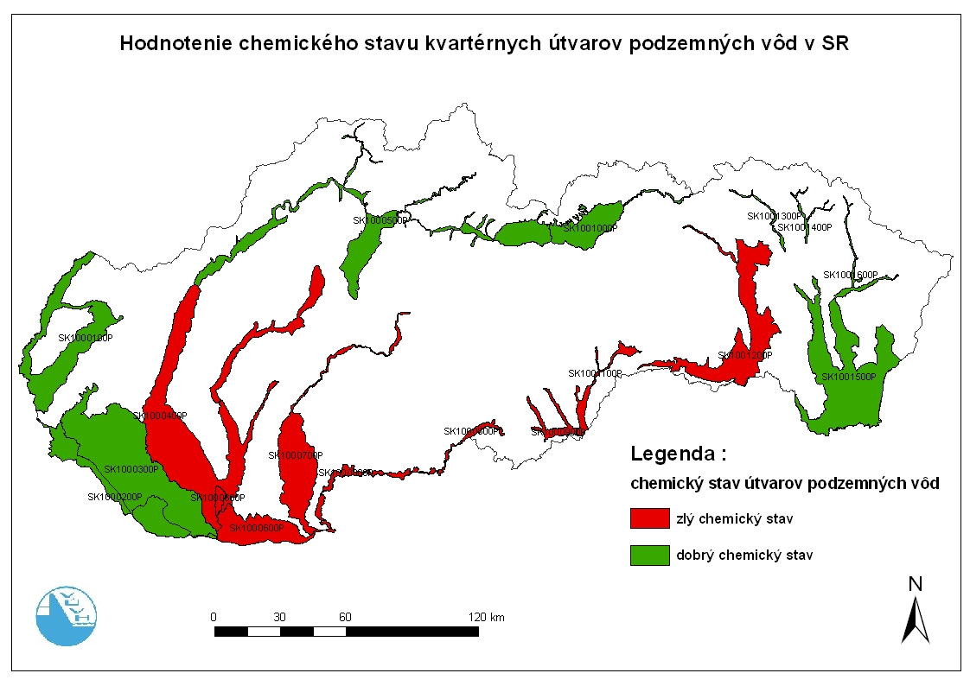

Slide 28
Parametre spôsobujúce zlý chemický stav v predkvartérnych útvaroch podzemných vôd

Slide 29
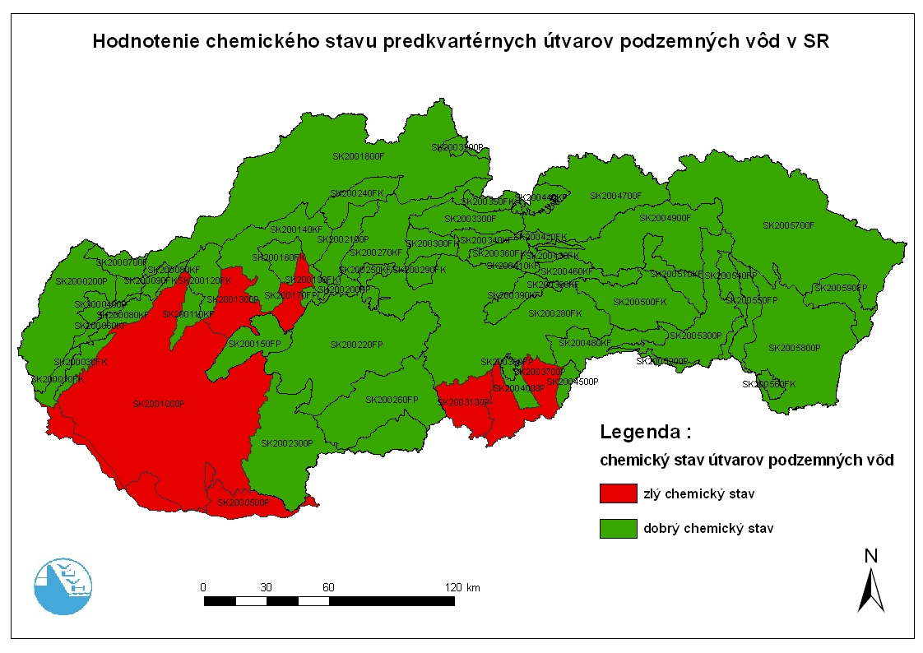

Slide 30
KRITÉRIA pre klasifikáciu zlého chemický stavu
Zložka | Referenčná hodnota | Norma kvality | Legislatíva
Dusičnany | 50 mg/l | 50 mg/l | Smernica 91/676/EHS
Účinné zložky v pesticídoch, vrátane ich metabolitov | 0,1 µg/l Celkovo 0,5 µg/l | 0,1 µg/l Celkovo 0,5 µg/l | Smernica 91/414/EHS
normy kvality podzemnej vody stanovené v prílohe I smernice pre dusičnany a pesticídy,
prahové hodnoty uvedené v nariadení

Slide 31
Prahové hodnoty
Prahové hodnoty boli stanovené pre nasledovné zložky podzemnej vody :
  As, Cd, Pb, Hg, NH₄, Cl, SO₄, syntetické látky – trichloretén, tetrachloretén (dané ako minimálny zoznam parametrov podľa prílohy II. B. smernice 2006/118/ES)
  a naviac Na, F, Fe, Mn, Cr, Cu, Se, NO₃ - jedná sa o látky, ktoré nie sú uvedené v minimálnom zozname, ale boli zistené v útvare podzemných vôd vo významnejšom množstve spôsobujúcom plošne rozsiahlejšiu kontamináciu podzemných vôd.

Slide 32
SK1001200P Útvar medzi zrnových podzemných vôd kvartérnych náplavov oblasti povodia Hornád - LIMITY
Zložka | Pozaďová hodnota | Referenčná hodnota | Prahová hodnota
Na | 17,1 | 200 | 108,55
F | 0,1 | 1,5 | 0,8
Cl | 31,1 | 100 | 65,55
SO₄ | 81,7 | 250 | 165,85
Fe | 25,8 | 50 | 37,9
Mn | 0,05 | 0,05 | 0,03
NH₄ | 0,1 | 0,2 | 0,15
Cr | 0,1 | 0,05 | 0,05
Cu | 0,2 | 0,5 | 0,35
As | 0,002 | 0,05 | 0,026
Cd | 0,006 | 1 | 0,503
Se | 0,001 | 0,01 | 0,0055
Pb | 0,001 | 0,003 | 0,002
Hg | 0,002 | 0,01 | 0,006

Slide 33
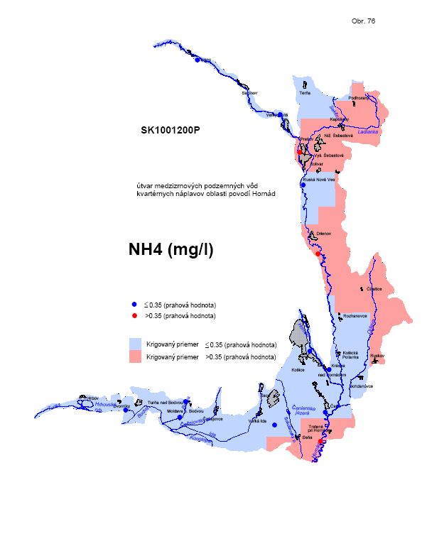
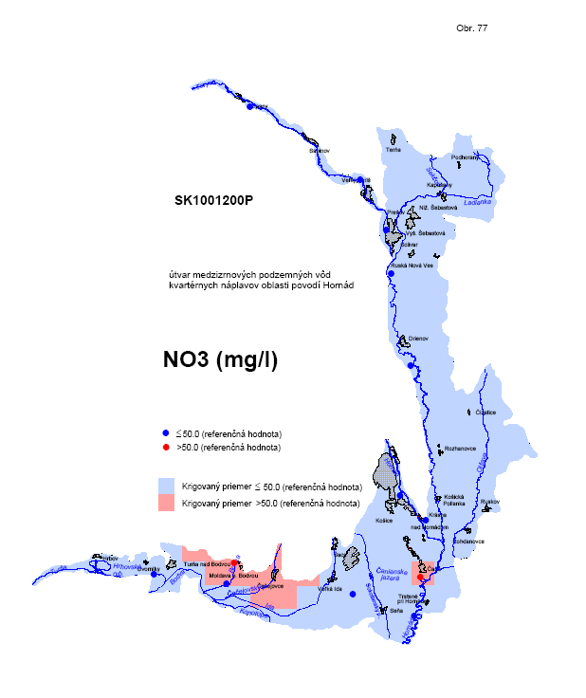
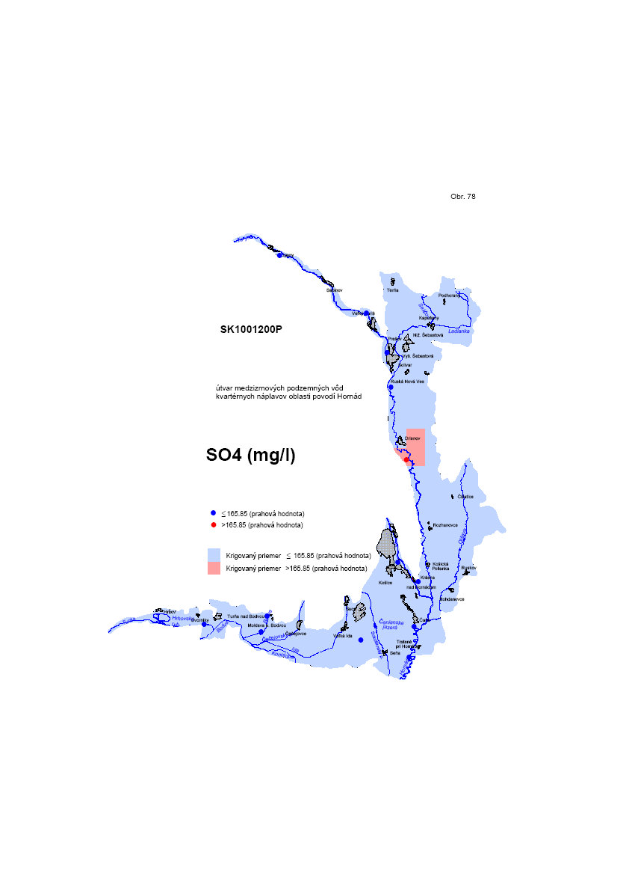
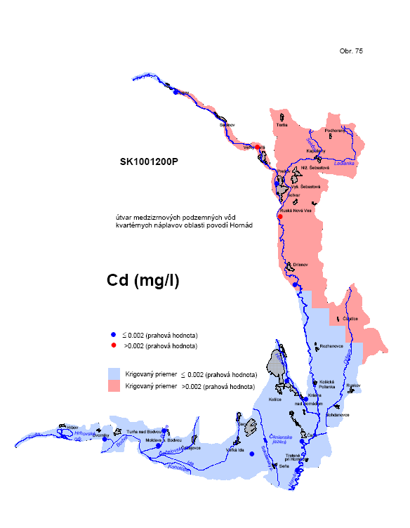
ZNEČISTENIE PODZEMNÝCH VôD
SK1001200P Útvar medzi zrnových podzemných vôd kvartérnych náplavov oblasti povodia Hornád

Slide 34
Cieľ – zníženie ohrozenia
PODZEMNÝCH VôD
Zákaz priameho vypúšťania obzvlášť nebezpečných látok do podzemných vôd (zoznam I Príloha VZ)
Obmedziť nepriame vypúšťanie nebezpečných látok (zoznam II Príloha VZ)
  Zamedziť znečisteniu podzemných vôd dusičnanmi a pesticídmi z poľnohospodárskej výroby

Slide 35
ZOZNAM I OBZVLÁŠŤ ŠKODLIVÉ LÁTKY
Zoznam I Obzvlášť škodlivé látky sú látky vybrané hlavne na základe ich toxicity, rozložiteľnosti a bioakumulácie s výnimkou tých, ktoré sú biologicky neškodné alebo sa rýchlo menia na látky biologicky neškodné.
Skupina obzvlášť škodlivých látok
1. Organohalogénové zlúčeniny a látky, ktoré môžu vytvárať
takéto zlúčeniny vo vodnom prostredí
2. Organické zlúčeniny fosforu
3. Organické zlúčeniny cínu
4. Látky, ktoré majú vo vodnom prostredí alebo pôsobením
vodného prostredia karcinogénne, mutagénne alebo teratogénne
účinky
5. Ortuť a jej zlúčeniny
6. Kadmium a jeho zlúčeniny
7. Perzistentné minerálne oleje a uhľovodíky ropného pôvodu
8. Kyanidy
9. Perzistentné syntetické látky, ktoré môžu plávať na hladine, zostávať v suspenzii alebo klesať ku dnu a ktoré môžu zamedzovať akémukoľvek použitiu vôd
Obzvlášť škodlivé látky sú uvedené v osobitnom predpise.1) Ostatné látky, ktoré nie sú uvedené v osobitnom predpise, sa považujú za škodlivé látky.

Slide 36
ZOZNAM II ŠKODLIVÉ LÁTKY
Zoznam II škodlivé látky sú jednotlivé látky a skupiny látok, ktoré majú škodlivý vplyv na vodné prostredie, ktorý však môže byť obmedzený na danú oblasť v závislosti od charakteru recipientu a miesta, v ktorom sa tieto látky vypúšťajú.
1. Polokovy, kovy a ich zlúčeniny
1.zinok 2.meď 3.nikel 4.chróm 5.olovo 6.selén 7.arzén
8.antimón 9.molybdén 10.titán 11.cín 12.bárium 13.berýlium 14.bór
5.urán 16.vanád 17.kobalt 18.tálium 19.telúr 20.striebro
2. Biocídy a ich deriváty, ktoré nie sú uvedené medzi obzvlášť škodlivými látkami a im príbuznými látkami
3. Látky, ktoré majú škodlivý vplyv na chuť alebo pach vody, a zlúčeniny spôsobujúce vznik takýchto látok vo vode
4. Toxické alebo perzistentné organické zlúčeniny kremíka a látky, ktoré môžu spôsobiť vznik takýchto látok vo vodách s výnimkou tých, ktoré sú biologicky neškodné alebo sa rýchlo vo vode menia na neškodné látky
5. Rozložiteľné minerálne oleje a uhľovodíky ropného pôvodu
6. Fluoridy
7. Látky, ktoré majú nepriaznivý vplyv na rovnováhu kyslíka vo vode (merané ako ukazovatele BSK5 a CHSK), a tie, ktoré môžu prispieť k eutrofizácii (predovšetkým zlúčeniny dusí a fosforu)
8. Silážne šťavy, priemyselné a organické hnojivá a ich tekuté zložky

Slide 37
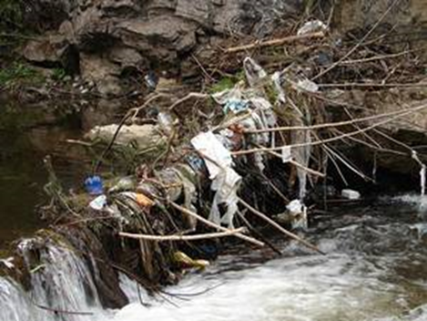
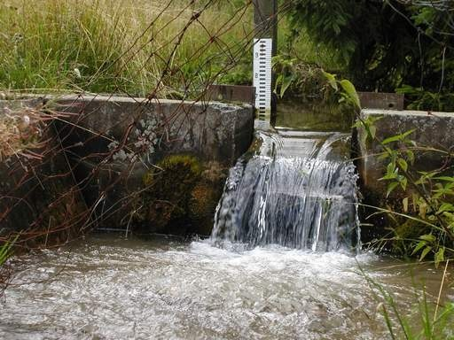
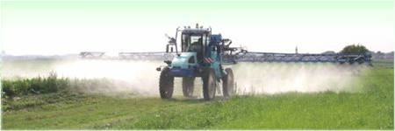
OHROZENIE podzemných vôd predstavujú bodové zdroje znečistenia difúzne (plošné) zdroje znečistenia líniové zdroje znečistenia
.

Slide 38
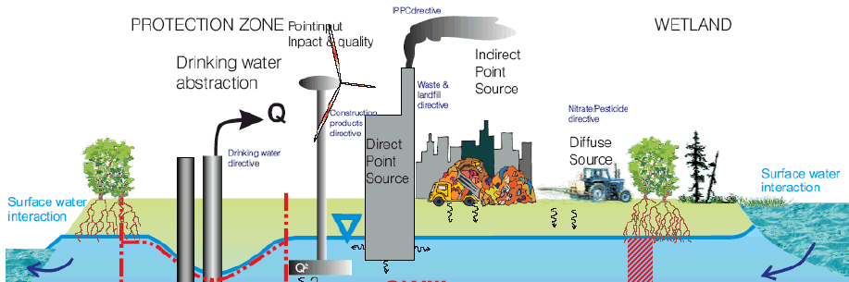
ZDROJE ZNEČISTENIA v útvaroch podzemnej vody
Potenciálne zdroje znečistenia (významné)
difúzne zdroje (spotreba pesticídov a dusíkatých hnojív)
bodové zdroje (GeoEnviron)
Reálne zdroje znečistenia (na základe monitoringu a prieskumu)
údaje spracované v rámci projektu environmentálne záťaže (Geologická sekcia MŽP)
databáza IMZZ (VÚVH)

Slide 39

BODOVÉ ZDROJE ZNEČISTENIA V SR
Sú evidované v databázach:
Databáze KV ENVIRO pôvodne GEOENVIRON (VÚVH 2008), ktorá obsahuje viac ako 9 000 potenciálnych bodových zdrojov znečistenia.
Databáze environmentálnych záťaží (SAŽP, 2008) obsahuje staré environmentálne záťaže (viac ako 1600 záťaží).
Databáze Integrovaný monitoring zdrojov znečistenia (IMZZ), ktorá obsahuje údaje nahlasované z monitorovania znečistenia na zdrojoch znečistenia, ktoré majú nariadený monitoring. (VÚVH 2008). Databáza je budovaná od roku 2007 a v súčasnosti obsahuje viac ako 100 zdrojov znečistenia (prevažne skládok).

Slide 40
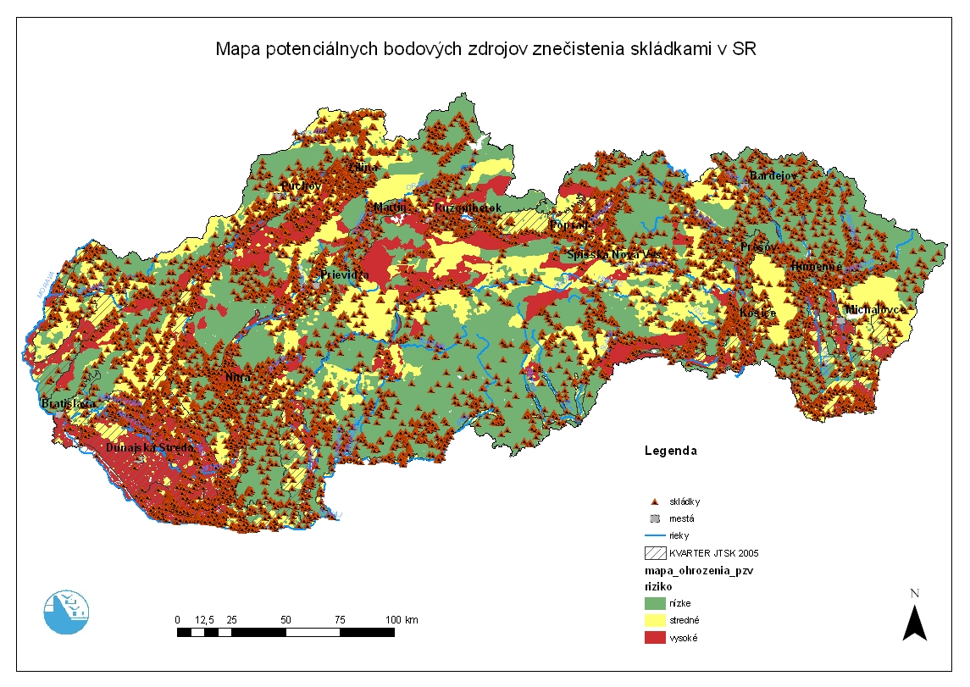
MAPA OHROZENIA PODZEMNÝCH VôD
VO VZŤAHU K ZNEČISTENIU SKLÁDKAMI (BODOVÉ ZDROJE ZNEČISTENIA)

Slide 41
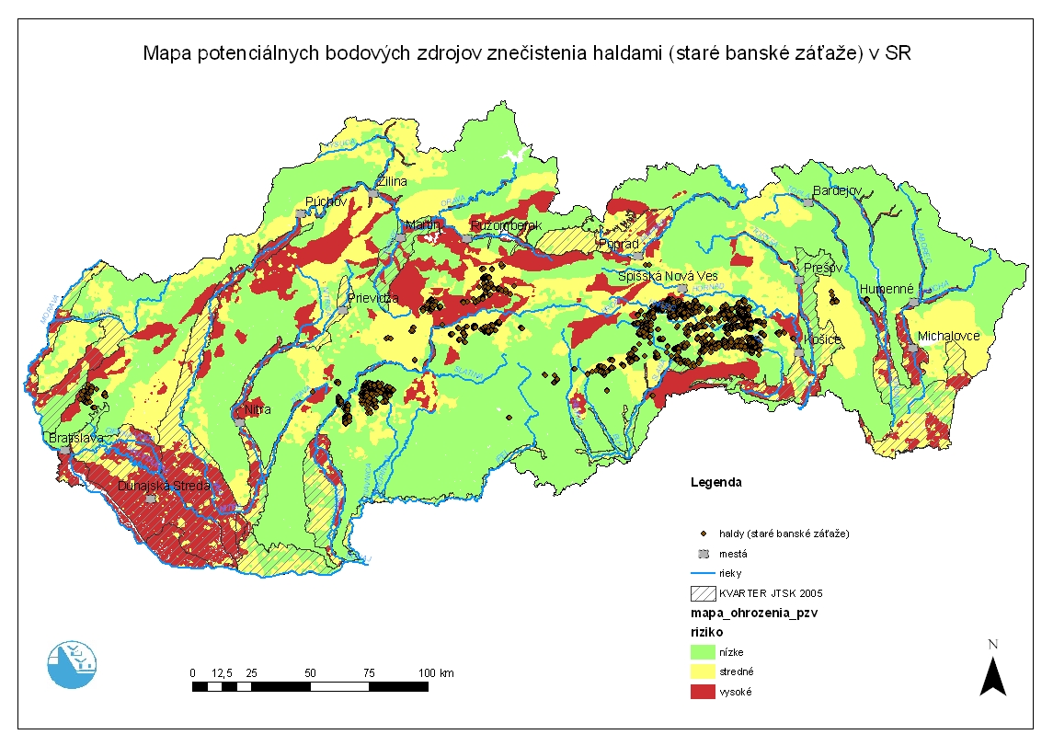
MAPA OHROZENIA PODZEMNÝCH VôD
VO VZŤAHU K ZNEČISTENIU HALDAMI (BODOVÉ ZDROJE ZNEČISTENIA)

Slide 42
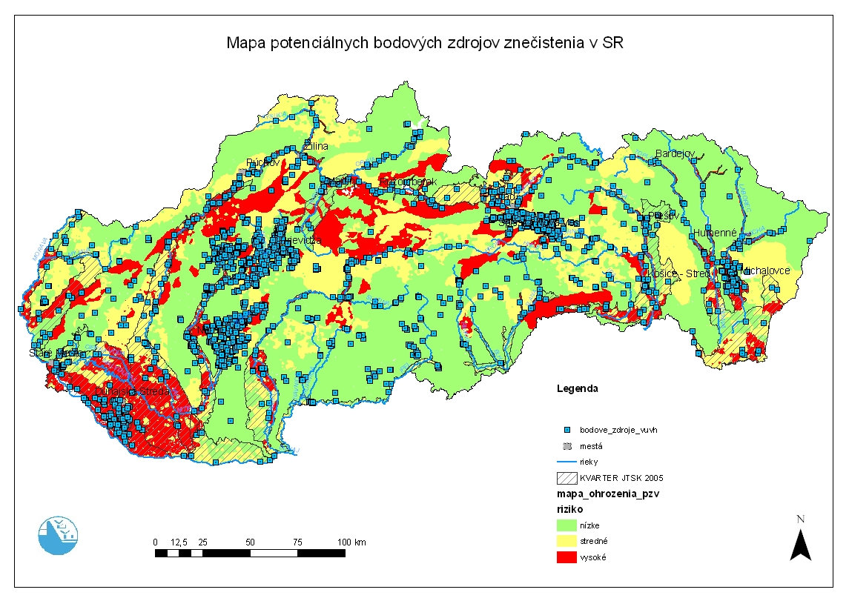
MAPA OHROZENIA PODZEMNÝCH VôD
VO VZŤAHU K ZNEČISTENIU OSTATNÝMI BODOVÝMI ZDROJMI ZNEČISTENIA

Slide 43
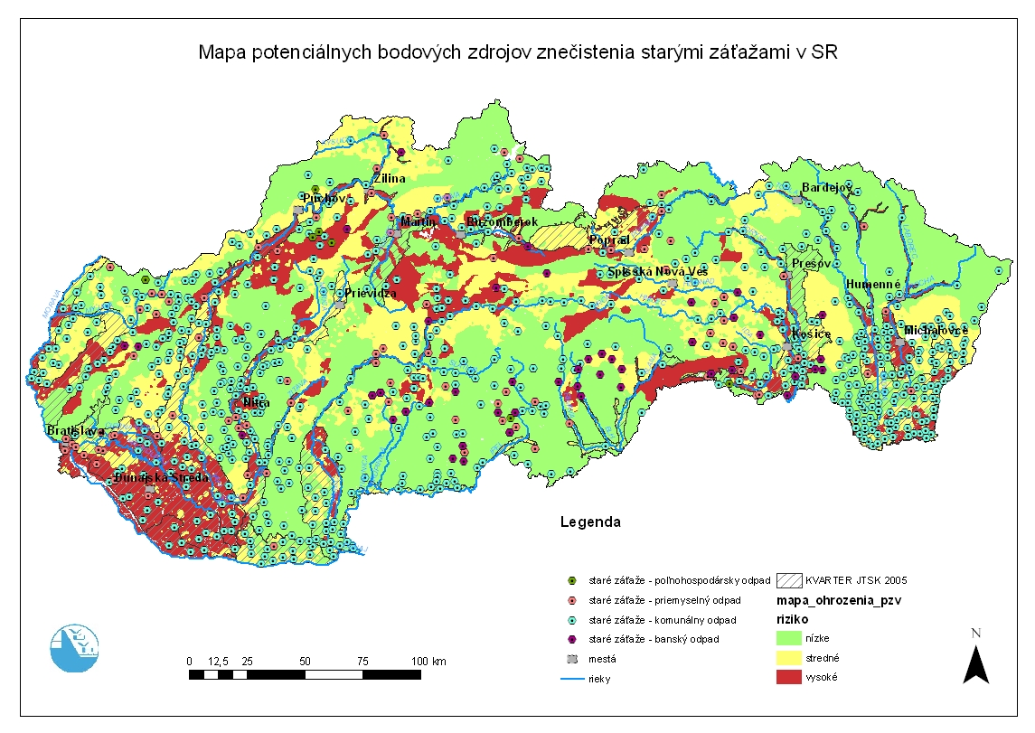
MAPA OHROZENIA PODZEMNÝCH VôD
VO VZŤAHU K ZNEČISTENIU STARÝMI ZÁŤAŽAMI (BODOVÉ ZDROJE)

Slide 44
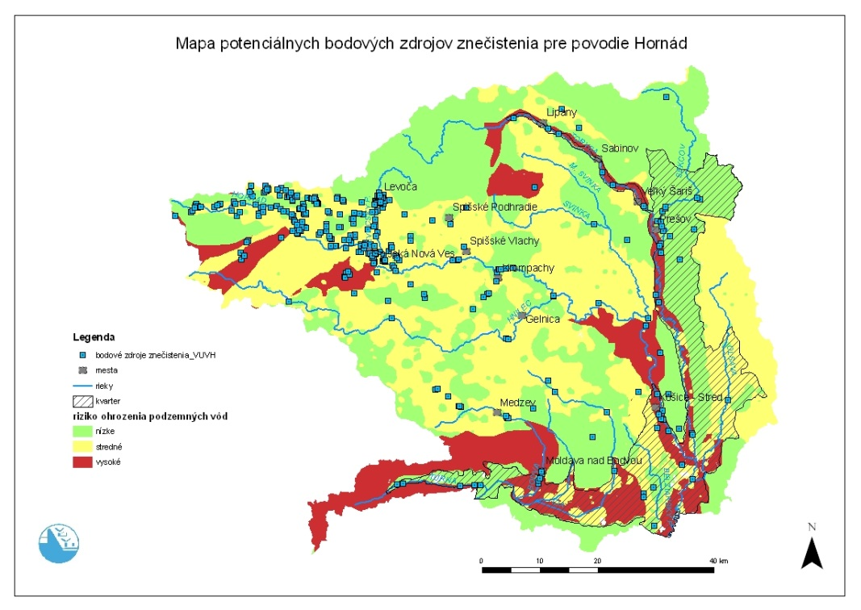
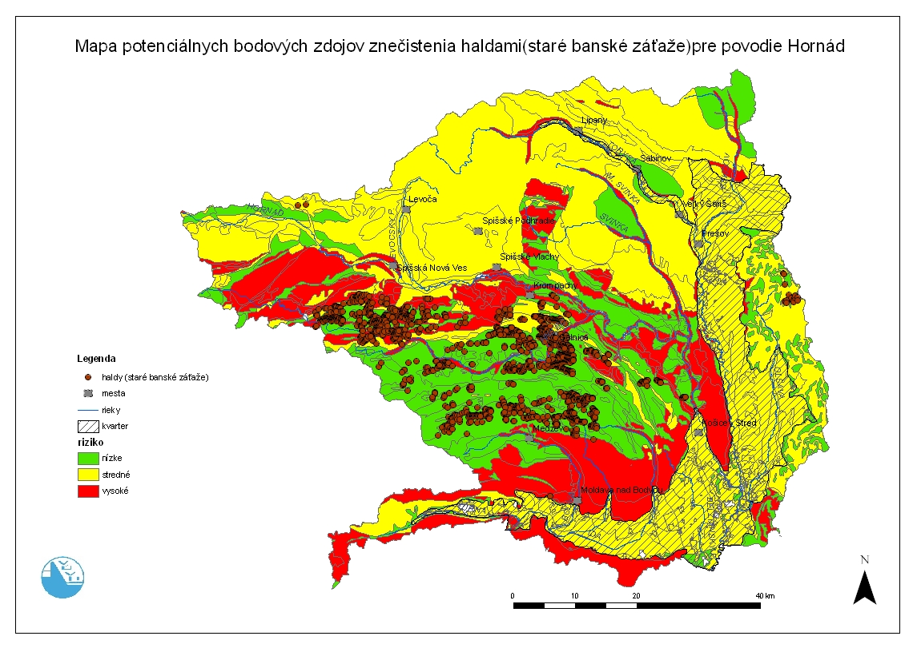
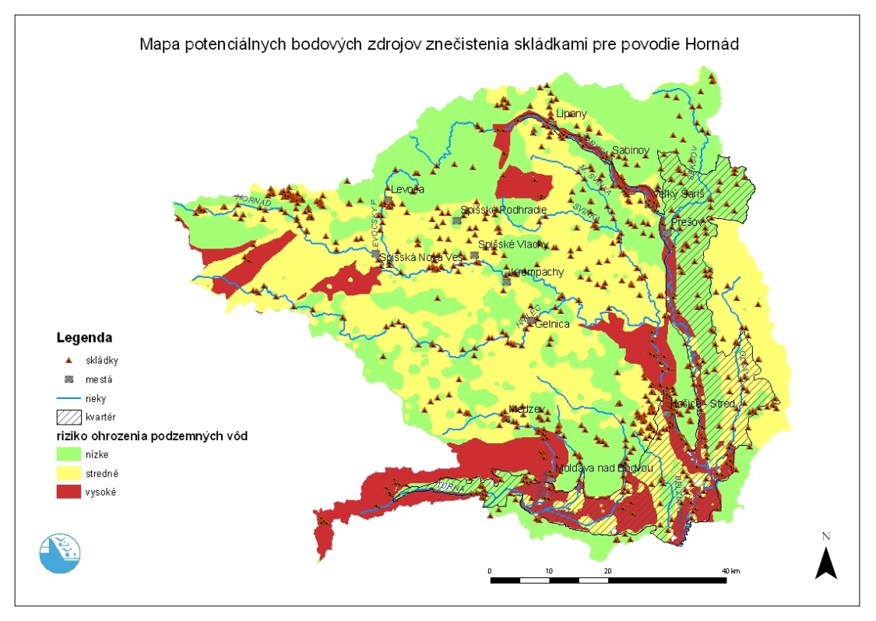
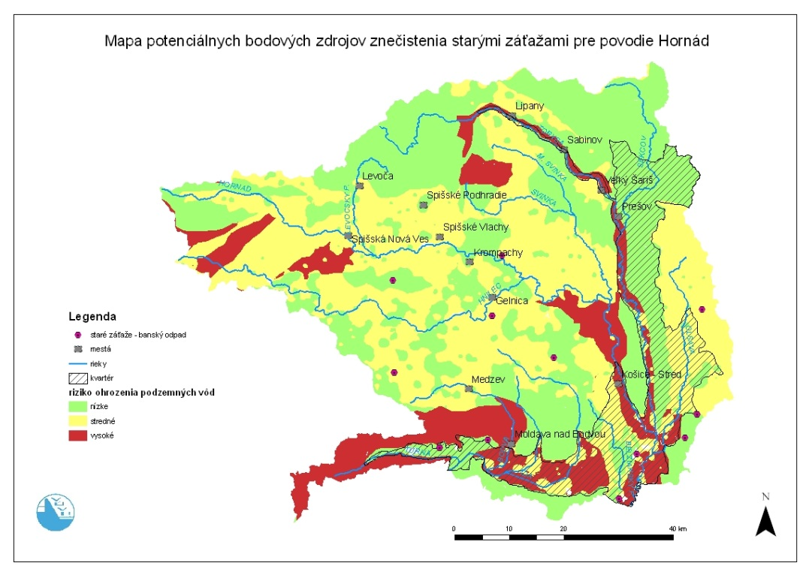
MAPA OHROZENIA PODZEMNÝCH VôD v POVODÍ VÁH
VO VZŤAHU K ZNEČISTENIU Z BODOVÝCH ZDROJOV ZNEČISTENIA

Slide 45

DIFÚZNE (PLOŠNÉ) ZDROJE ZNEČISTENIA V SR
Evidencia plošných zdrojov znečistenia:
Databázy aplikovaných prípravkov na ochranu rastlín - pesticídov poskytnutých UKSUPom (VÚVH 2008), ktorá obsahuje údaje o množstve pre jednotlivé katastrálne územia.
Databázy aplikovaných dusíkatých hnojív poskytnutej MP SR (VÚVH 2004), ktorá obsahuje údaje o množstve pre jednotlivé okresy.

Slide 46
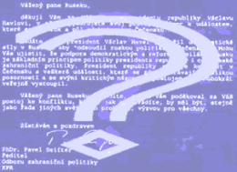
Poľnohospodárstvo – vplyvy
Výskumný ústav vodného hospodárstva Bratislava
Vývoj spotreby POR a anorganických hnojív
www.vuvh.sk

Slide 47
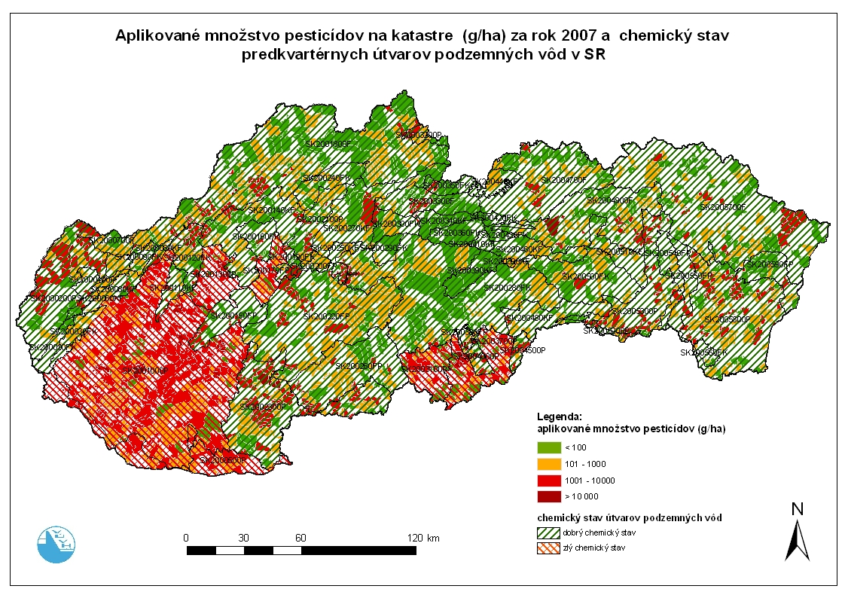
OHROZENIE PODZEMNÝCH VôD
VO VZŤAHU K APLIKÁCII PESTICÍDOV (plošné zdroje znečistenia)

Slide 48
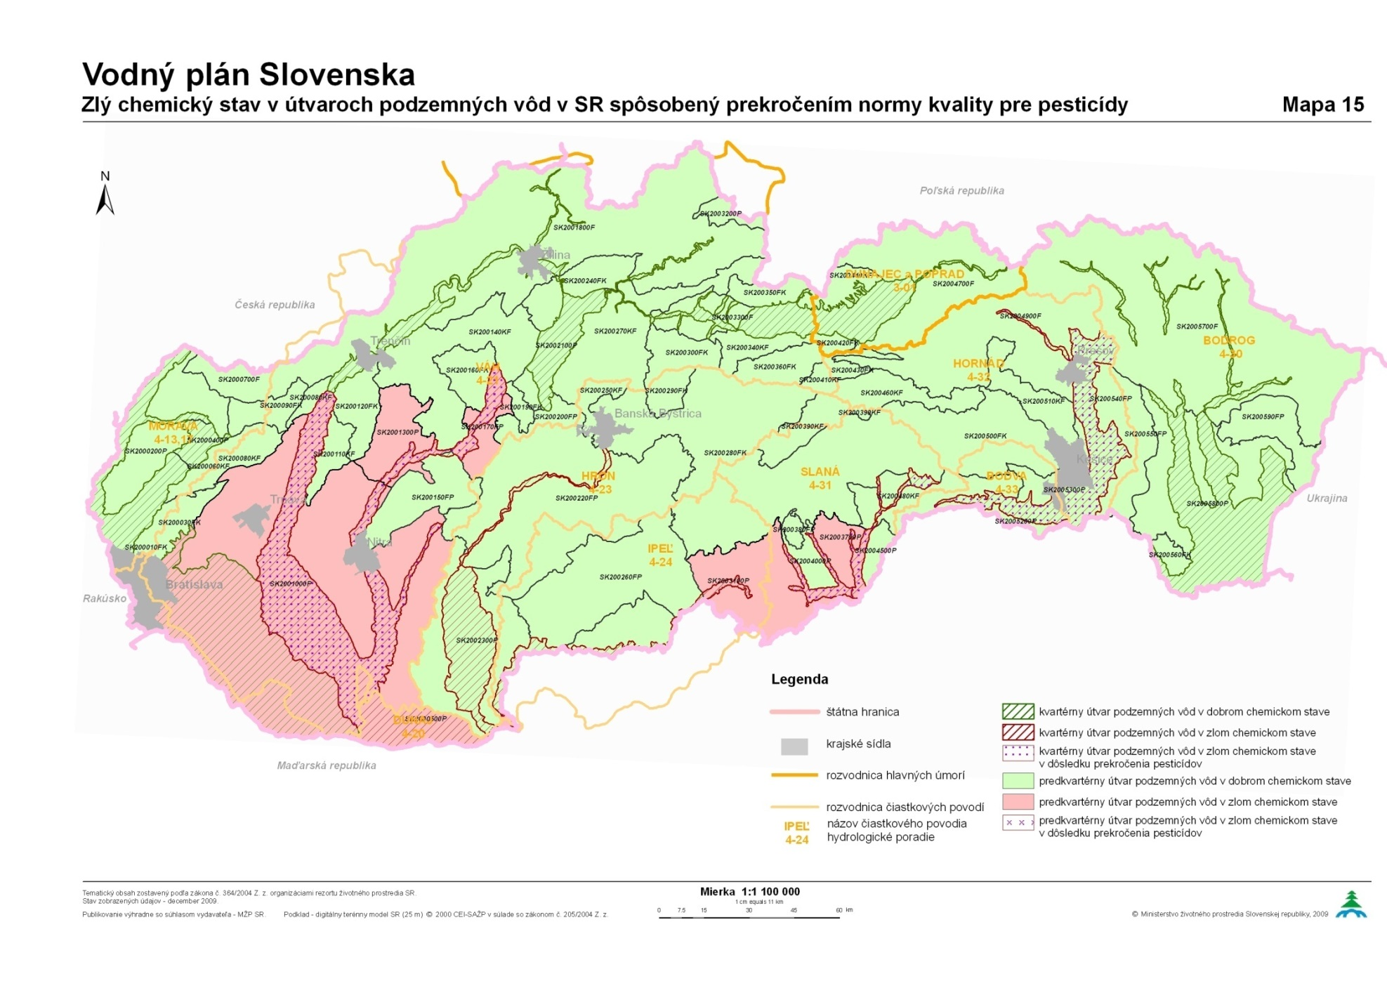
STAV PODZEMNÝCH VÔD V SR - PESTICIDY

Slide 49
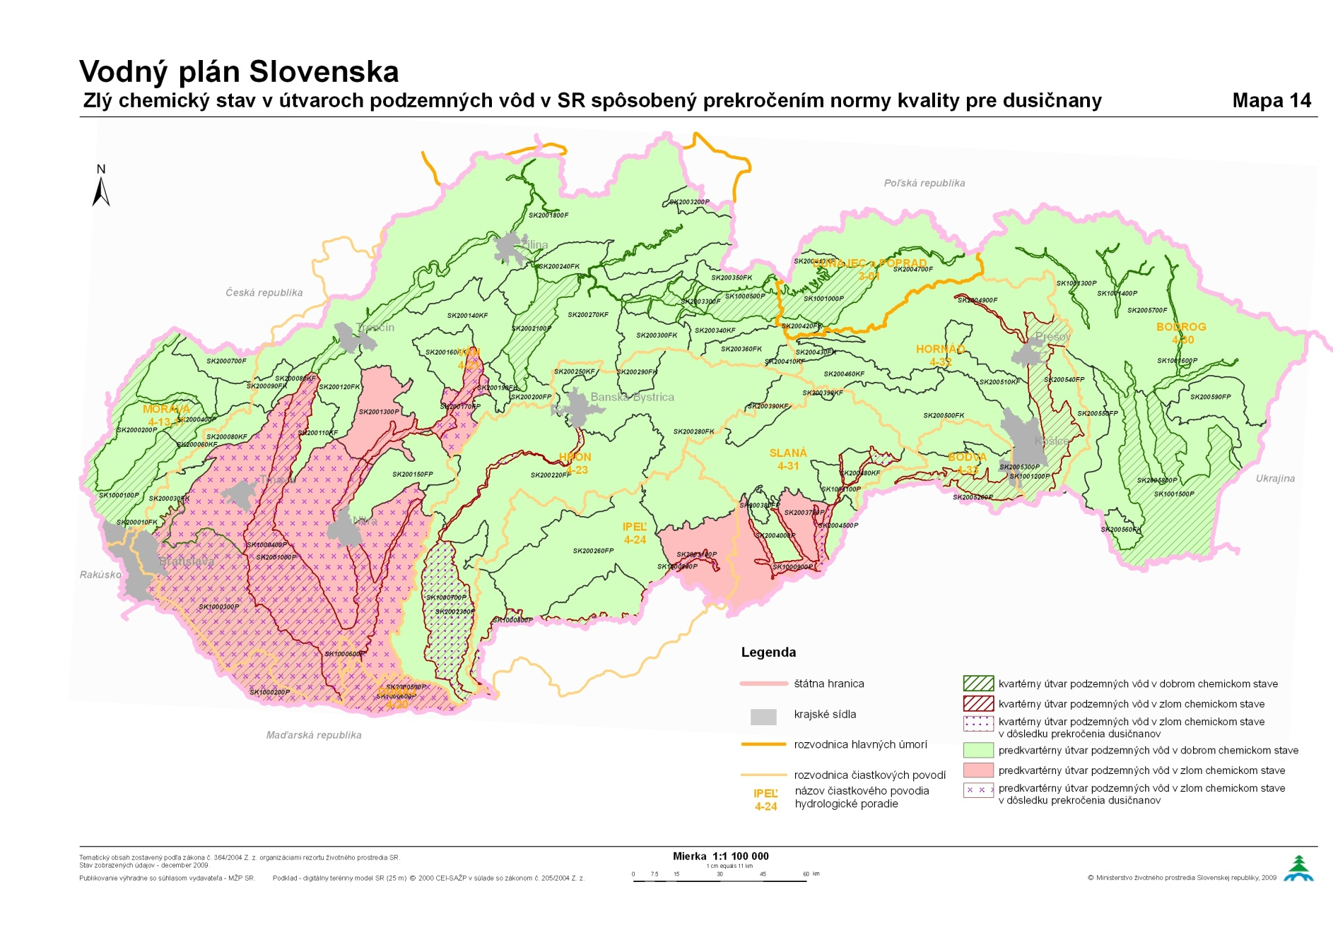
STAV PODZEMNÝCH VÔD V SR - DUSIČNANY
Výskumný ústav vodného hospodárstva Bratislava
www.vuvh.sk

Slide 50
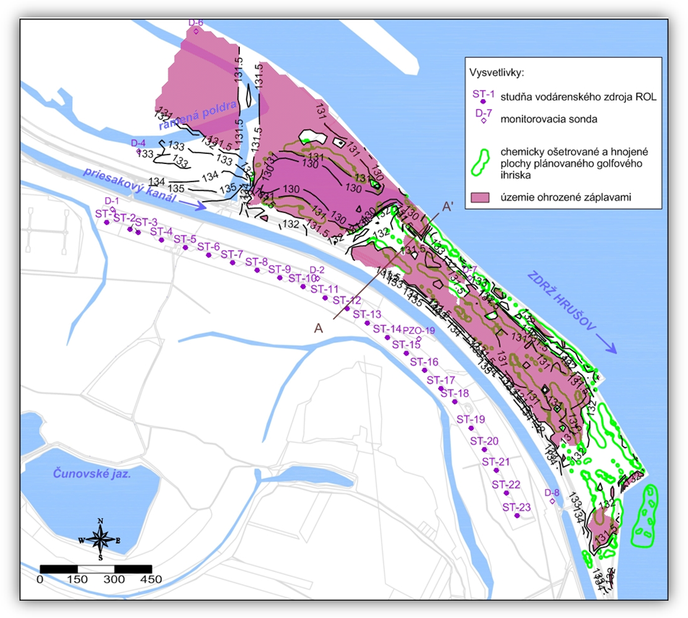
Vodárenský zdroj Rusovce – Ostrovné lúčky – Mokraď
( 2 650 l/s )
Ohrozenie pitných vôd výstavbou golfového ihriska v ochrannom pásme 2. stupňa
OHROZENIE PODZEMNÝCH VôD - rôzne

Slide 51
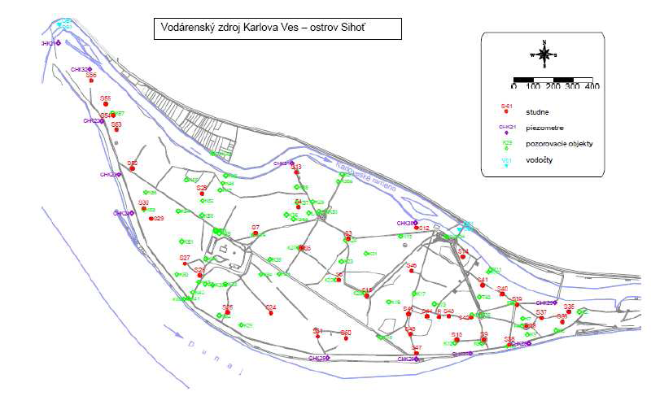
Vodárenský zdroj Ostrov Sihoť ( 900 l/s) ohrozenie pitných vôd plánovaným vybudovaním cyklotrasou v ochrannom pásme 1.stupňa
OHROZENIE PODZEMNÝCH VôD - rôzne

Slide 52
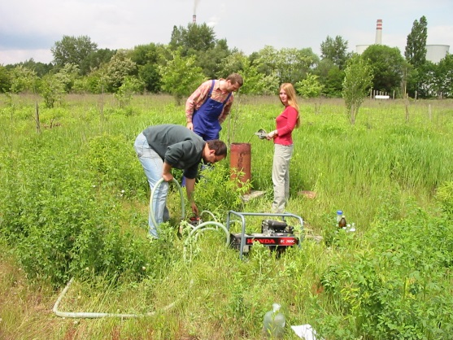
Analýza ohrozenia podzemných vôd na základe zdrojov znečistenia v ÚPV so zlým chemickým stavom
POSTUP
Identifikácia bodových a plošných zdrojov znečistenia
Predbežná riziková analýza
  analýza zdrojov znečistenia
  zistenie rizika
  identifikovanie priorít pre riešenie
Monitoring
Návrh opatrení na zlepšenie stavu a predchádzanie znečisťovania
Kontrola opatrení

Slide 53
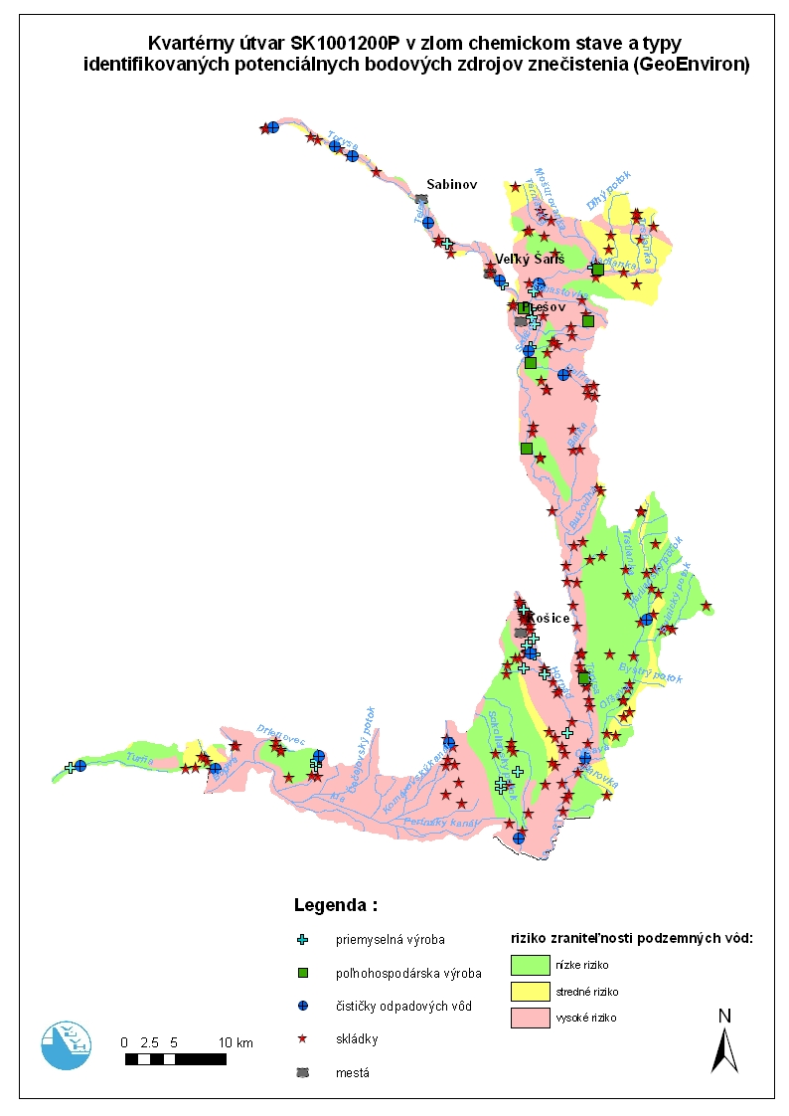
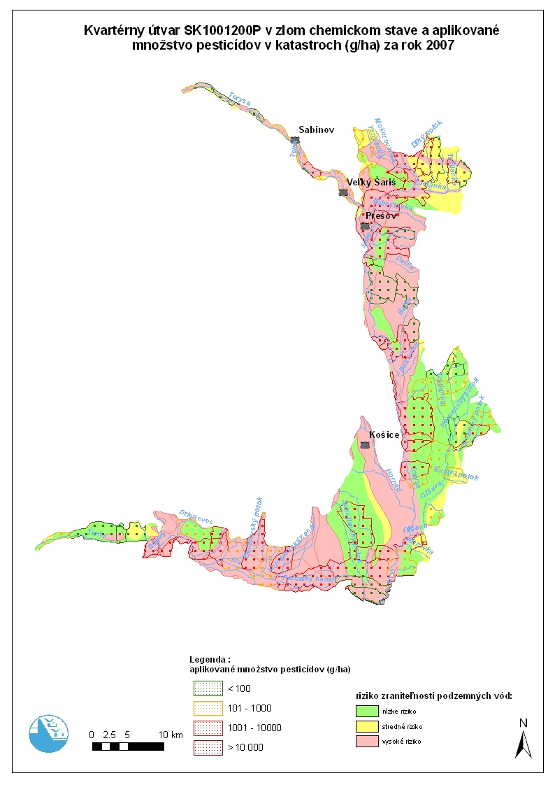
Hodnotenie rizika - ohrozenia vplyvu zdrojov znečistenia v ÚPzV so zlým chemickým stavom

Slide 54
Prioritizácia riešenia ohrozenia pzv
 | ENVIRONMENTÁLNA ZÁŤAŽ | SK_K1 | SK_K2 | SK_K3 | SK_K123 | HODNOVERNOSŤ | PRIORITA RIEŠENIA (pre podzemné vody)
1 | SB (004) B / Rožkovany - mrak chlór. uhľovodíkov | 41 | 30 | 21 | 92 | 3) pravdepodobné údaje na základe náhodných vzoriek (1 - 3 vzorky), alebo vzoriek z monitoringu | Veľmi vysoká
2 | PO (005) A / Prešov - bývalý závod ZPA | 31 | 28 | 17 | 76 | 2) predpokladané údaje, na základe priamych indícií, alebo ojedinelých vzoriek | Vysoká
3 | KS (006) A / Kecerovce - skládka TKO Kecerovské Pekľany II | 28 | 26 | 21 | 75 | 1) predpokladané údaje, na základe nepriamych indícií a analógie | Stredná
4 | PO (006) A / Prešov - paneláreň | 27 | 22 | 16 | 65 | 2) predpokladané údaje, na základe priamych indícií, alebo ojedinelých vzoriek | Stredná
5 | KS (005) B / Haniska - Slovenský plynárenský priemysel | 25 | 27 | 16 | 68 | 4) údaje overené prieskumnými prácami | Stredná
6 | SB (001) A / Lipany - areál ZVL | 24 | 20 | 21 | 65 | 2) predpokladané údaje, na základe priamych indícií, alebo ojedinelých vzoriek | Stredná
Tabuľka : Environmentálne záťaže v útvare SK1001200P Útvar medzizrnových podzemných vôd kvartérnych náplavov oblasti povodia Hornád

Slide 55
Prioritizácia riešenia ohrozenia pzv
Návrh priority riešenia opatrení pre významné potenciálne bodové zdroje znečistenia podzemných vôd (KV Enviro) v kvartérnom útvare SK1001200P Útvar medzizrnových podzemných vôd kvartérnych náplavov oblasti povodia Hornád
Názov objektu | Lokalita | Kontaminant | Suma skóre | Riziko pre podzemné vody
Skládka Bohdanovce | Bohdanovce | Benzo(a)pyrene | 23 | vysoké riziko
TEPLÁREŇ KOŠICE | KOŠICE | Benzo(a)pyrene | 23 | vysoké riziko
Skládka Džungľa | Džungľa | Benzo(a)pyrene | 23 | vysoké riziko
Skládka Sídlisko Ťahanovce | Sídlisko Ťahanovce | Benzo(a)pyrene | 23 | vysoké riziko
KRONOSPAN SLOVAKIA s.r.o. PREŠOV | PREŠOV | Phenol | 14 | stredné riziko
Skládka Kechnec | Kechnec | NH4+ | 15 | stredné riziko
Skládka Čaňa | Čaňa | NH4+ | 15 | stredné riziko
Skládka Dvorníky - Včeláre | Dvorníky - Včeláre | NH4+ | 15 | stredné riziko
ČS PH OMV DUKLIANSKA UL. PREŠOV | PREŠOV | benzine | 12 | nízke riziko
Pivovar ŠARIŠ a.s. - ČOV | Veľký Šariš | NaOH | 12 | nízke riziko
PD KAPUŠANY, BITÚNOK | KAPUŠANY | Formaldehyde | 12 | nízke riziko
SLOVNAFT BENZINOL KAPUŠANY | KAPUŠANY | benzine | 12 | nízke riziko

Slide 56
Mimoriadne zhoršenie kvality vôd
OHROZENIE - havarijné zhoršenie kvality vôd
Je dôsledkom úmyselnej alebo neúmyselnej ľudskej činnosti pri nakladaní s nebezpečnými látkami alebo odpadovými vodami.
Mimoriadne zhoršenie kvality vôd spôsobuje vodohospodárom problémy vo využívaní podzemných a povrchových vôd a môže mať vplyv na stav vodných útvarov.
Zvlášť závažný je tento problém v prípade hraničných útvarov povrchových a podzemných vôd, kde sa zhoršenie kvality môže dotknúť aj susediace krajiny.
Preto je tejto problematike venovaná pozornosť v legislatívnej oblasti a oblasti technických riešení a opatrení nielen na národnej úrovni, ale aj na úrovni EÚ.

Slide 57
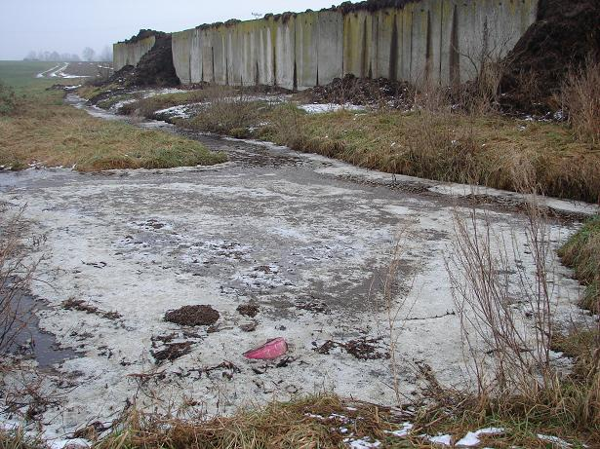
Mimoriadne zhoršenie kvality vôd alebo mimoriadne ohrozenie kvality vôd
Je dôsledkom úmyselnej alebo neúmyselnej ľudskej činnosti pri nakladaní s nebezpečnými látkami alebo odpadovými vodami.
Prejavuje najmä:
nezvyčajným zafarbením vody,
nezvyčajným zápachom vody,
výskytom tukového povlaku na vode,
ropnými škvrnami na vode,
plávajúcimi látkami s tvorbou usadenín alebo peny na vode,
uhynutými rybami vo vode alebo, neprirodzeným správaním sa rýb vo vode,
rozliatymi ropnými látkami na teréne, rozliatymi alebo rozsypanými chemikáliami na teréne, zakázaným výskytom nebezpečného odpadu v blízkosti toku.

Slide 58
Mimoriadne zhoršenie kvality vôd alebo mimoriadne ohrozenie kvality vôd
Mimoriadne zhoršenia alebo ohrozenia kvality vôd (MZV) v SR v rokoch 2000 – 2012 (Zdroj: SIŽP)
Rok | Počet evidovaných MZV SIŽP | Mimoriadne zhoršenie vôd (MZV)
 |  | Povrchových |  |  | Podzemných
 |  | Celkový počet | Vodárenské toky a nádrže | Hraničné toky | Celk. počet | Znečistenie | Ohrozenie
2000 | 82 | 55 | 2 | 9 | 27 | 3 | 24
2001 | 71 | 46 | 1 | 4 | 25 | 1 | 24
2002 | 127 | 87 | 1 | 6 | 40 | 5 | 35
2003 | 176 | 134 | 2 | 3 | 42 | 0 | 42
2004 | 137 | 89 | 1 | 10 | 48 | 11 | 37
2005 | 119 | 66 | 2 | 5 | 53 | 2 | 51
2006 | 151 | 94 | 0 | 3 | 57 | 6 | 51
2007 | 157 | 97 | 1 | 4 | 60 | 4 | 56
2008 | 102 | 49 | 0 | 6 | 53 | 4 | 49
2009 | 101 | 50 | 1 | 3 | 51 | 7 | 44
2010 | 100 | 42 | 0 | 2 | 58 | 2 | 56
2011 | 115 | 59 | 2 | 5 | 56 | 1 | 55
2012 | 117 | 67 | 0 | 7 | 50 | 2 | 48
Zhodnotenie: SIŽP zaevidovala v roku 2012 na území SR 117 hlásení o mimoriadnom zhoršení vôd (MZV), z toho 67 prípadov bolo v povrchových vodách a 50 v podzemných vodách.

Slide 59
Mimoriadne zhoršenie kvality vôd alebo mimoriadne ohrozenie kvality vôd
Prehľad počtu MZV na území SR spôsobený nebezpečnými látkami podľa druhu LŠV v rokoch 2002 – 2012 (Zdroj: SIŽP)
Druh látok škodiacich vodám | 2002 | 2003 | 2004 | 2005 | 2006 | 2007 | 2008 | 2009 | 2010 | 2011 | 2012
Ropné látky | 64 | 59 | 70 | 63 | 69 | 76 | 65 | 65 | 60 | 76 | 66
Žieraviny | 5 | 3 | 1 | 0 | 3 | 4 | 2 | 0 | 3 | 0 | 1
Pesticídy | 1 | 0 | 3 | 0 | 2 | 0 | 0 | 0 | 0 | 0 | 0
Exkrementy hospodárskych zvierat | 9 | 21 | 15 | 14 | 14 | 12 | 7 | 2 | 10 | 10 | 13
Silážne šťavy | 2 | 1 | 1 | 0 | 0 | 0 | 0 | 0 | 0 | 0 | 0
Priemyselné hnojivá | 0 | 1 | 0 | 0 | 0 | 0 | 0 | 0 | 1 | 0 | 0
Iné toxické látky | 3 | 3 | 0 | 4 | 4 | 5 | 2 | 1 | 1 | 3 | 3
Nerozpustné látky | 6 | 11 | 3 | 4 | 3 | 3 | 2 | 2 | 4 | 0 | 3
Odpadové vody | 17 | 35 | 20 | 10 | 28 | 24 | 15 | 17 | 12 | 14 | 14
Iné látky | 3 | 7 | 10 | 8 | 6 | 7 | 3 | 1 | 6 | 7 | 3
Látky škodiace vodám u ktorých sa šetrením nepodarilo zistiť druh | 17 | 35 | 14 | 10 | 22 | 24 | 6 | 1 | 3 | 5 | 14
V roku 2012 najviac MZV bolo spôsobených ľudským faktorom (vrátane dopravných nehôd, ktoré zavinili vodiči) a nevyhovujúcim technickým stavom zariadení alebo objektov, v ktorých sa zaobchádza so škodlivými látkami alebo obzvlášť škodlivými látkami.

Slide 60
Mimoriadne zhoršenie kvality vôd alebo mimoriadne ohrozenie kvality vôd
Prehľad o príčinách vzniku MZV evidovaných SIŽP v rokoch 2001 – 2012 (Zdroj: SIŽP)
MZV podľa príčiny ich vzniku
Rok | Ľudský faktor | Nevyhovujúci stav zariadenia v dôsledku |  |  | Mimoriadna udalosť |  | Poveternostné vplyvy | Doprava a preprava |  | MZV vzniklo mimo územia SR | Iná | Nezistená
 |  | nedostatočnej údržby a náhradných dielov | nevhodného technického riešenia | nedostatočnej kapacity skl. objektu | požiar | výbuch
 |  |  |  |  |  |  |  | doprava | preprava LŠV
2001 | 15 | 4 | 9 | 1 | 0 | 1 | 0 | 9 | 1 | 0 | 18 | 0
2002 | 17 | 8 | 11 | 6 | 1 | 0 | 5 | 28 | 6 | 0 | 21 | 24
2003 | 43 | 14 | 12 | 3 | 1 | 3 | 12 | 28 | 2 | 2 | 19 | 37
2004 | 16 | 9 | 8 | 4 | 3 | 0 | 5 | 19 | 2 | 7 | 37 | 27
2005 | 21 | 6 | 13 | 5 | 2 | 0 | 1 | 40 | 5 | 3 | 7 | 16
2006 | 30 | 7 | 13 | 5 | 2 | 2 | 4 | 38 | 6 | 1 | 20 | 23
2007 | 32 | 5 | 12 | 6 | 0 | 4 | 3 | 50 | 4 | 0 | 10 | 31
2008 | 10 | 10 | 9 | 2 | 1 | 2 | 2 | 38 | 6 | 1 | 10 | 12
2009 | 13 | 10 | 3 | 1 | 1 | 1 | 1 | 27 | 5 | 0 | 24 | 15
2010 | 9 | 9 | 7 | 5 | 0 | 3 | 4 | 24 | 4 | 0 | 22 | 13
2011 | 22 | 11 | 9 | 0 | 1 | 2 | 4 | 28 | 0 | 1 | 25 | 12
2012 | 34 | 13 | 13 | 0 | 1 | 1 | 7 | 17 | 1 | 1 | 10 | 19
V roku 2012 najviac MZV bola najčastejšou príčinou ohrozenia doprava.

Slide 61
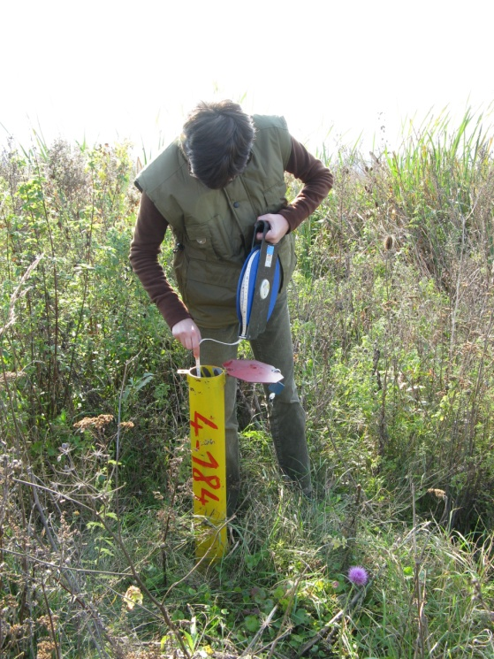
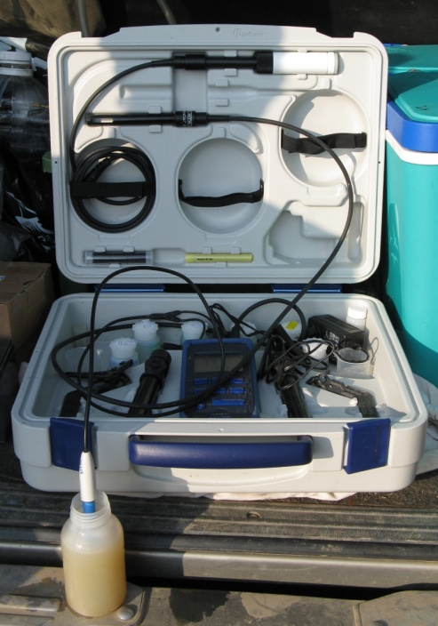
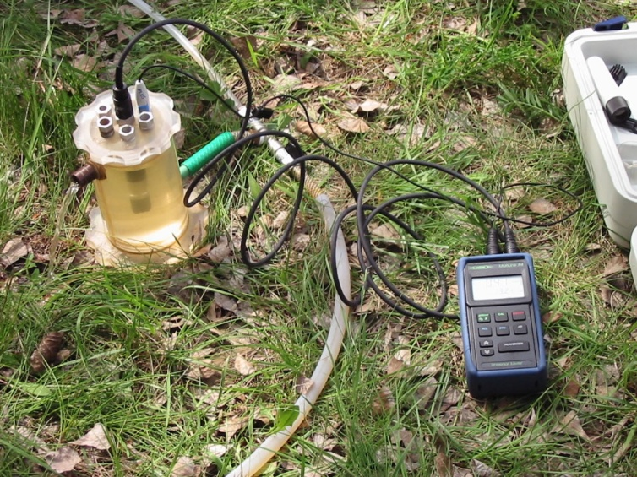
MONITORING / KONTROLA
Výskumný ústav vodného hospodárstva Bratislava
Monitoring režimu a kvality vôd je dôležitou súčasťou pri identifikácii vplyvu a ohrozenia podzemných vôd antropogénnou činnosťou.
www.vuvh.sk

Slide 62
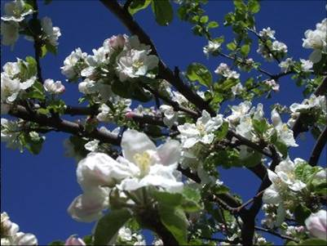
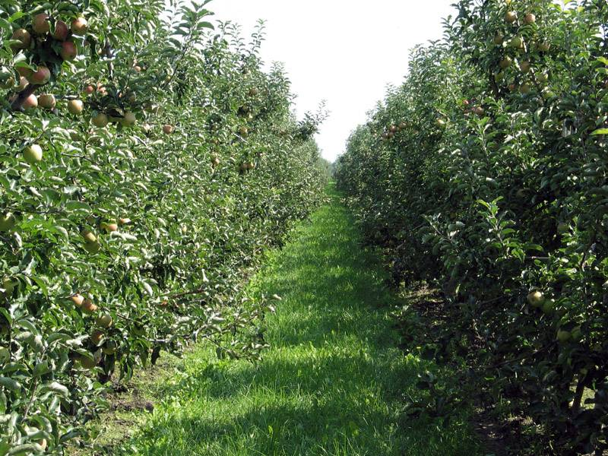
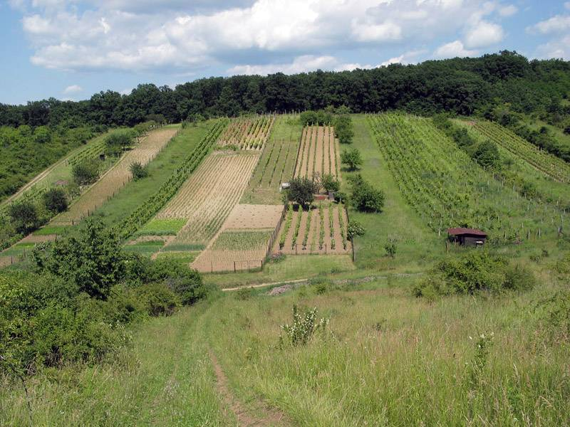
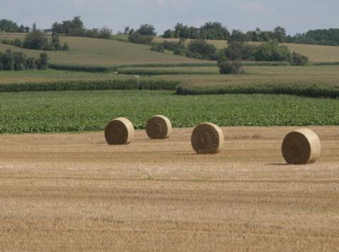
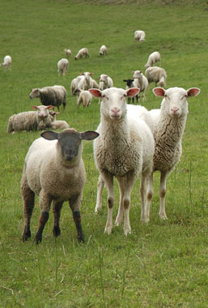
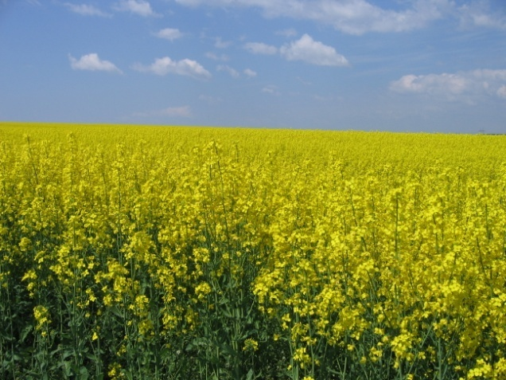

V súlade so zásadou uplatňovanou v rámci zákona o vodách, že „znečisťovateľ platí“, zistené a preukázané znečistenie vodných zdrojov z rôznych činností a zdrojov znečistenia a jeho následky musia byť odstránené a náklady na ich odstránenie bude musieť znášať pôvodca znečistenia v plnej miere.

Slide 63

ZÁVER
SPOLOČNÝ CIEĽ DOBRÝ STAV VôD
Ohrozenie podzemných vôd predstavuje závažný problém a preto je potrebný aktívny prístup nás všetkých k ochrane vôd a predchádzaniu negatívnych vplyvov na množstvo a kvalitu podzemných vôd.
V tomto kontexte je potrebné veľkú pozornosť venovať práve vzdelávaniu a zvyšovaniu povedomia verejnosti.

Slide 64

Ďakujem za pozornosť
E-mail: patschova@vuvh.sk

